Slide 1
순서
자바스크립트 소개
변수, 자료형
연산자, 제어문
함수
Class, Object
Array
JSON, Callback, AJAX
비동기처리 (async, await)
DOM, Event, Web API

Slide 2
1. 자바스크립트 소개
1-1. History
1-2. 자바스크립트 적용
1-3. 출력

Slide 3
■ 자바스크립트를 공부해야 하는 이유
● 모든 웹 개발자가 배워야 하는 3가지 언어 중 하나
- 웹 페이지의 내용을 정의하는 HTML
- 웹 페이지의 레이아웃을 지정하는 CSS
- 웹 페이지의 동작을 정의하는 JavaScript
● 데스크탑 프로그램 개발
- VSCode, Skype, WebTorrent, Atom, WordPress, MS Teams, WhatsApp 등
● 서버 프로그램 개발
- Node.js
● 데이터베이스 제어
- MongoDB, CouchDB 등

Slide 4
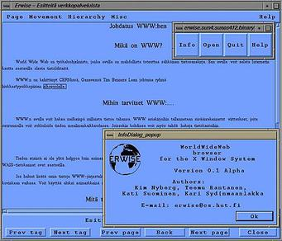
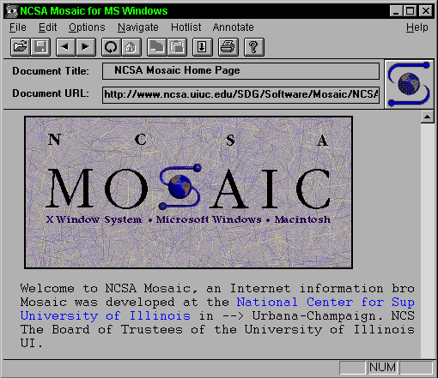
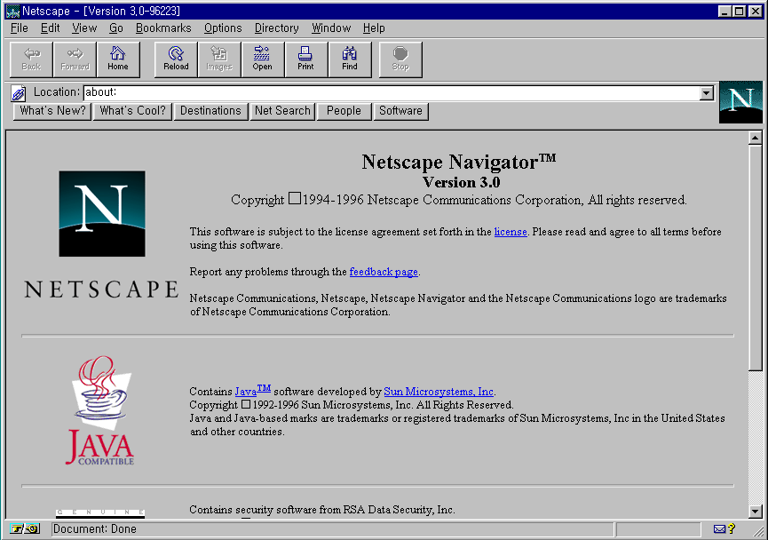
■ 자바스크립트 History
● 최초의 웹 브라우저 (1990년) : Nexus (팀 버너스 리)
● GUI (1992년) : Erwise ● 멀티미디어 (1993년) : MOSAIC
● Netscape Navigator (1994년)
- Brendan Eich가 10일만에 Mocha라는 스크립트 언어 개발
- 이후 LiveScript ➔ JavaScript 명칭 변경

Slide 5
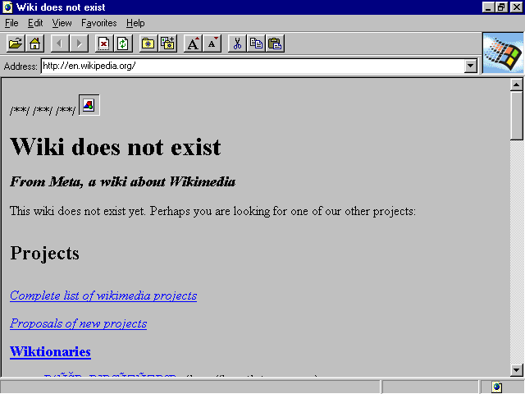
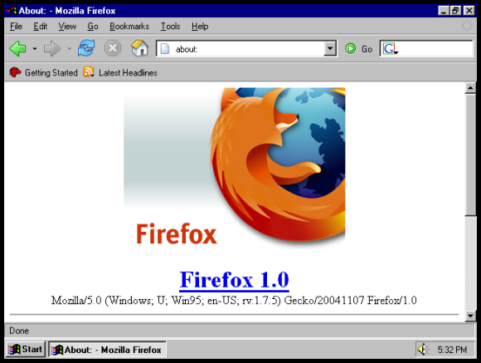
■ 자바스크립트 History
● Internet Explorer (1995년)
- Netscape 소스코드 Reverse Engineering
- JScript 내장
● ECMAScript 1 제정 (1997년)
● MS IE 점유율 95% (2000년)
● ECMAScript 4 이후로 표준화 진행 중단
● Mozilla FireFox 출시 (2004년)
- ActionScript 내장
● AJAX 도입 (2004년)
● Google Chrome 출시 (2008년)
● 브라우저 개발사 간 커뮤니티 형성
- WHAT WG
● ECMAScript 5 제정 (2009년)
● ECMAScript 6 제정 (2015년) ➔ 매년 새로운 버전 출시

Slide 6
■ ECMAScript
버전 | 공식 명칭 | 특징
1 | ECMAScript 1 (1997) | 최초 개발
2 | ECMAScript 2 (1998) | -
3 | ECMAScript 3 (1999) | 정규식, 예외 처리
4 | ECMAScript 4 (2008) | -
5 | ECMAScript 5 (2009) | StrictMode, JSON, Array Functions
5.1 | ECMAScript 5.1 (2011) | -
6 | ECMAScript 2015 | let/const, Arrow Function, Class
7 | ECMAScript 2016 | 지수 연산(**)
8 | ECMAScript 2017 | Async Functions
9 | ECMAScript 2018 | 비동기 반복, Promise.finally
 | ...
11 | ECMAScript 2020

Slide 7
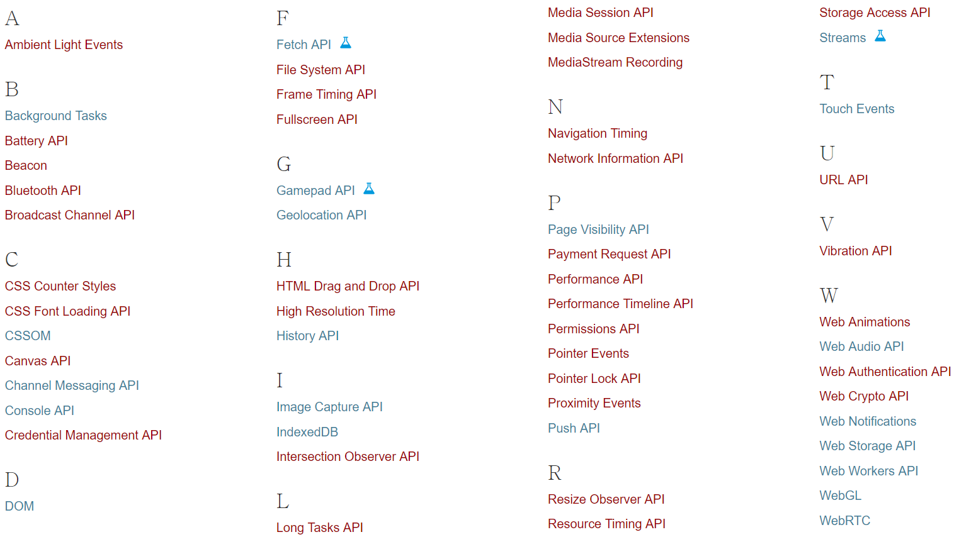
■ Web APIs
● 웹 브라우저에서 제공하는 기능
● 자바스크립트 문법으로 작성
● https://developer.mozilla.org/ko/docs/Web/API
● 브라우저 점유율
https://gs.statcounter.com/browser-version-market-share/desktop/south-korea

Slide 8
■ 자바스크립트 적용 방법
● HTML 문서 내 <script>
01-01-기본사용법.html
<!DOCTYPE html>
<html>
<head></head>
<body>
<p id="demo">text</p>
<button type="button" onclick="change()">change</button>
<script>
function change() {
document.getElementById("demo").innerHTML = "change";
}
</script>
</body>
</html>

Slide 9
■ 자바스크립트 적용 방법
● 외부 파일
01-02-기본사용법.html
<!DOCTYPE html>
<html> <head></head> <body>
<p id="demo">text</p>
<button type="button" onclick="change()">change</button> <script src="js/01-02-script.js"></script>
</body> </html>
01-02-script.js
function change() {
document.getElementById("demo").innerHTML = "change";
}

Slide 10
■ 자바스크립트 적용 위치
● head
● body
01-03-적용위치.html
<!DOCTYPE html>
<html>
<head>
<script src='js/script.js'></script>
</head>
<body>내용</body>
</html>
Parsing HTML
Block
Parsing HTML
JS가져오기
JS실행
script.js
function sleep(ms) {
const wakeUpTime = Date.now() + ms;
while (Date.now() < wakeUpTime) {}
}
sleep(2000);
<!DOCTYPE html>
<html>
<head></head>
<body>
내용
<script src='js/script.js'></script>
</body>
</html>
Parsing HTML
Block
JS가져오기
JS실행

Slide 11
■ 자바스크립트 적용 위치
● head + async
● head + defer ➔ 가장 효율적인 방법
<!DOCTYPE html>
<html>
<head>
<script async src='js/script.js'></script>
</head>
<body></body>
</html>
Parsing HTML
Block
Parsing HTML
JS가져오기
JS실행
<!DOCTYPE html>
<html>
<head>
<script defer src='js/script.js'></script>
</head>
<body></body>
</html>
Parsing HTML
JS실행
JS가져오기

Slide 12
■ Strict Mode
● 순수 자바스크립트(Vanilla Script)에 적용
● 자유도가 높은 자바스크립트에 엄격한 문법을 적용
- 선언하지 않은 변수 사용 불가 등
● 자바스크립트 엔진이 더 효율적이고 빠르게 동작 (성능 개선)
'use strict';

Slide 13
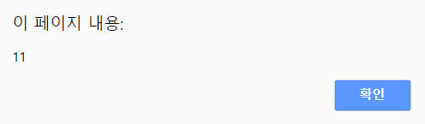
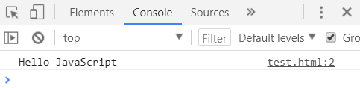
■ 출력
● innerHTML (innerText) : HTML 요소에 출력
● document.write() : body에 출력
● window.alert() : 경고창에 출력
● console.log() : 브라우저 콘솔(개발자 도구)에 쓰기
● window.print() : 프린터로 출력

Slide 14
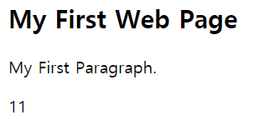
■ 출력
● innerHTML (innerText)
- document.getElementById(id) 등을 사용하여 요소 선택 후
innerHTML (innerText) 을 사용하여 문자열 입력
01-04-innerHTML.html
<!DOCTYPE html>
<html>
<body>
<h1>My First Web Page</h1>
<p>My First Paragraph</p>
<p id="demo"></p>
<script>
document.getElementById("demo").innerHTML = 5 + 6;
</script>
</body>
</html>

Slide 15
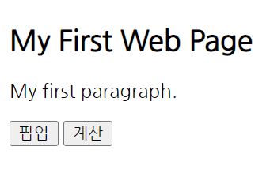
■ 출력
● document.write()
- 테스트 목적으로 사용
- Popup 창에 내용을 동적으로 보여주기 위해 사용
- 기존 내용이 모두 삭제되므로 주의해서 사용
01-05-write.html
<button type="button" onclick="openPopup()">팝업</button>
<button type="button" onclick="document.write(5 + 6)">계산</button>
<script>
function openPopup() {
const popup = window.open('', '', 'width=300px height=150px');
popup.document.write('<h1>Popup</h1>');
}
</script>

Slide 16
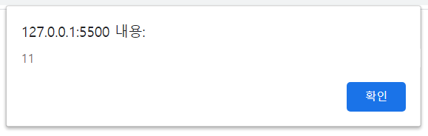
■ 출력
● window.alert()
- 사용자에게 간단한 알림메시지 출력을 위해 경고 상자 사용
- window 키워드는 생략 가능
01-06-alert.html
<h1>My First Web Page</h1>
<p>My first paragraph.</p>
<script>
alert(5 + 6);
</script>

Slide 17
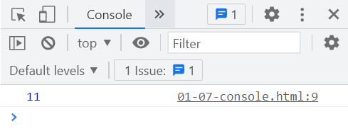
■ 출력
● console.log() (dir / info / warn / error)
- 디버깅을 위해서 사용
- 개발자가 연산 결과를 확인하기 위해서 사용
01-07-console.html
<!DOCTYPE html>
<html>
<body>
<h1>My First Web Page</h1>
<script>
a = 5;
b = 6;
c = a + b;
console.log(c);
</script>
</body>
</html>

Slide 18
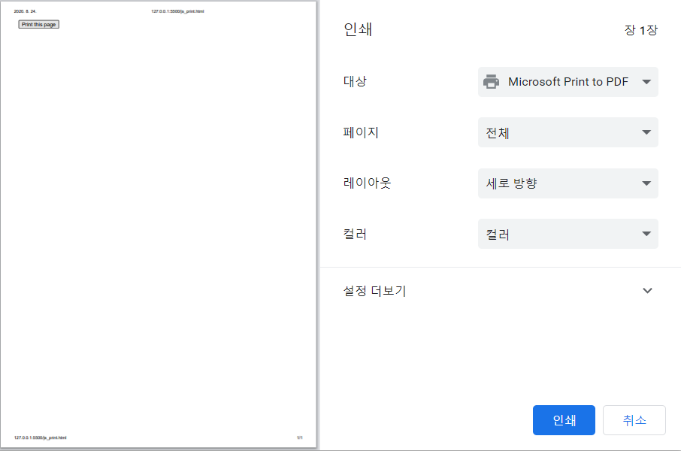
■ 출력
● window.print()
- 현재 창의 내용을 프린터를 통해 출력
01-08-print.html
<!DOCTYPE html>
<html>
<body>
<button onclick="window.print()">Print this page</button>
</body>
</html>

Slide 19
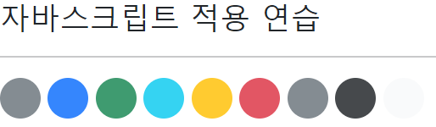
■ 연습문제 (01-연습문제.html)
● 자바스크립트 적용 연습
- JS파일 : http://ggoreb.com/lib/js/spinner.js
- 적용 후 실행할 함수 : show()

Slide 20
2. 변수, 자료형
2-1. 변수 및 상수
2-2. 기본 자료형
2-3. 참조 자료형

Slide 21
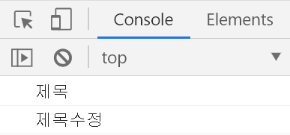
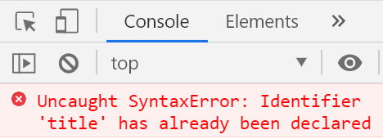
■ Variable (변수)
● ECMAScript 6 부터 추가된 문법
● 예전부터 사용되어오던 var 와 비슷한 기능
● 중복선언 불가
02-01-변수.html
let title = '제목';
console.log(title);
title = '제목수정';
console.log(title);
let title = '제목';
console.log(title);
let title = '제목수정';
console.log(title);

Slide 22
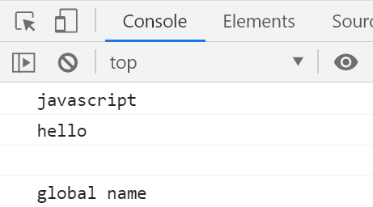
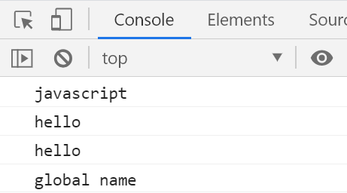
■ Variable (변수)
● 중괄호 사용 시 범위가 한정적 (지역변수)
02-02-지역변수.html
let globalScope = 'global name';
{
let name = 'javascript';
console.log(name);
name = 'hello';
console.log(name);
}
console.log(name);
console.log(globalScope);
let globalScope = 'global name';
{
var name = 'javascript';
console.log(name);
name = 'hello';
console.log(name);
}
console.log(name);
console.log(globalScope);

Slide 23
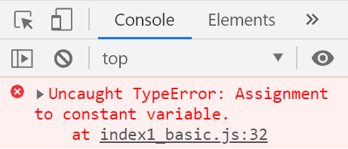
■ Constants (상수)
● let 변수와 사용법이 비슷하지만 입력값 수정 불가 (immutable)
- 보안 / 멀티 스레드 환경에서 안전 / 실수 방지
02-03-상수.html
const daysInWeek = 7;
const maxNumber = 5;
const title = '제목';
title = '제목수정';

Slide 24
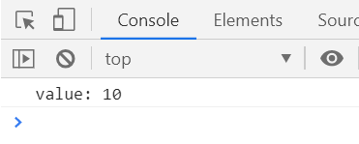
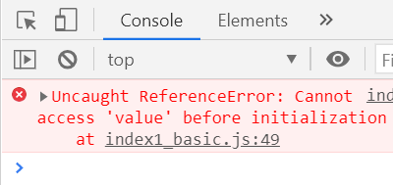
■ Hoisting
● 실제 선언 위치와 관계없이 코드의 위로 끌어올려서 선언해주는 것
● 값을 할당하는 것은 실제 위치에서 동작
- var
- let / const
02-04-hoisting.html
value = 10;
console.log(value);
var value;
value = 10;
console.log(value);
let value;

Slide 25
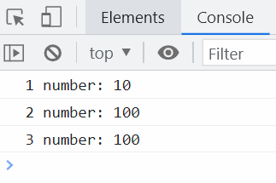
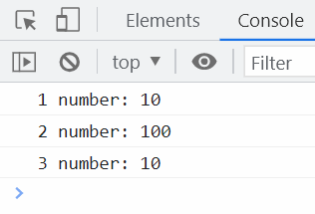
■ 연습문제 (02-연습문제1.html)
● 아래의 코드를 수정해서 결과와 같이 출력되도록 수정하기
var number = 10;
console.log(`1 number: ${number}`);
{
var number = 100;
console.log(`2 number: ${number}`);
}
console.log(`3 number: ${number}`);
수정 전 결과
수정 후 결과

Slide 26
■ Variable Type
● Primitive (기본) : 더 이상 나눠지지 않는 하나의 값 (Single item)
- number, string, boolean, null, undefined
● Reference (참조) : Single item 들을 하나의 단위로 관리
- { }, [ ], class
● Function (함수)
- First-class Function
- 함수를 다른 변수와 동일하게 다루는 것

Slide 27
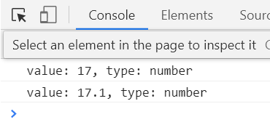
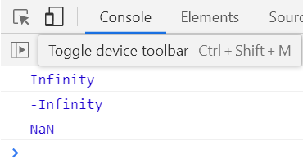
■ Primitive
● number
02-05-number.html
const count = 17; // integer
const size = 17.1; // decimal number
console.log(`value: ${count}, type: ${typeof count}`);
console.log(`value: ${size}, type: ${typeof size}`);
const infinity = 1 / 0;
const negativeInfinity = -1 / 0;
const nan = 'not a number' / 2;
console.log(infinity);
console.log(negativeInfinity);
console.log(nan);

Slide 28
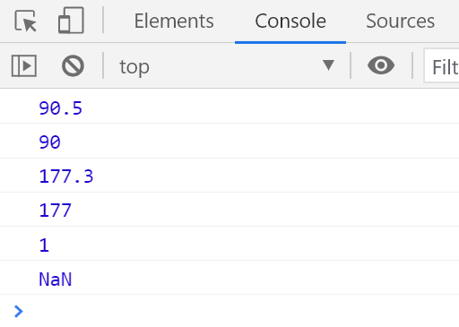
■ Primitive
● number
02-05-number.html
let score = 90.5;
console.log(Number(score));
console.log(parseInt(score));
let height = '177.3';
console.log(Number(height));
console.log(parseInt(height));
let bool = true;
console.log(Number(bool));
console.log(parseInt(bool));

Slide 29
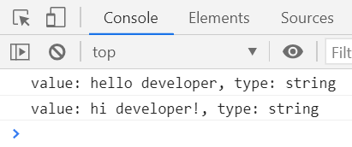
■ Primitive
● string
02-06-string.html
const char = 'c';
const username = 'developer';
const greeting = 'hello ' + username;
console.log(`value: ${greeting}, type: ${typeof greeting}`);
const template = `hi ${username}!`; // template literals
console.log(`value: ${template}, type: ${typeof template}`);
console.log('value: ' + template + ', type: ' + typeof template);

Slide 30
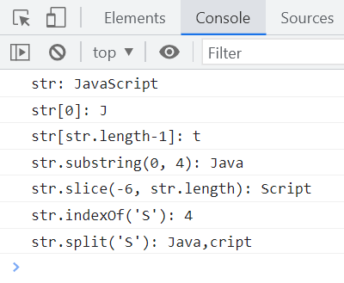
■ Primitive
● string (indexing / 함수)
02-06-string.html
const str = 'JavaScript';
console.log(`str: ${str}`)
console.log(`str[0]: ${str[0]}`)
console.log(`str[str.length-1]: ${str[str.length-1]}`)
console.log(`str.substring(0, 4): ${str.substring(0, 4)}`)
console.log(`str.slice(-6, str.length): ${str.slice(-6, str.length)}`)
console.log(`str.indexOf('S'): ${str.indexOf('S')}`)
console.log(`str.split('S'): ${str.split('S')}`)

Slide 31
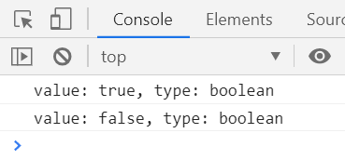
■ Primitive
● boolean
02-07-boolean.html
const canRead = true;
console.log(`value: ${canRead}, type: ${typeof canRead}`);
const test = 3 < 1;
console.log(`value: ${test}, type: ${typeof test}`);
false : 0, null, undefind, NaN, ''
true : false가 아닌 값

Slide 32
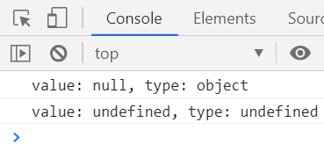
■ Primitive
● null / undefined
02-08-nothing.html
let nothing = null;
console.log(`value: ${nothing}, type: ${typeof nothing}`);
let x = undefined; // let x;
console.log(`value: ${x}, type: ${typeof x}`);
null : 값을 할당하지 않았음을 명시
undefined : 선언만 하고 값에 대해 언급하지 않음

Slide 33
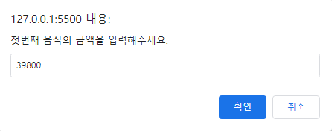
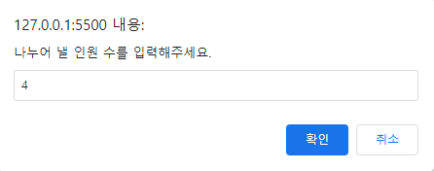
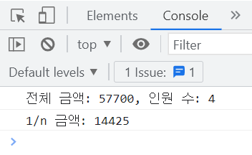

■ 연습문제 (02-연습문제2.html)
● 입력된 금액을 1/n 로 나누어 계산하기
let food1 = prompt('첫번째 음식의 금액을 입력해주세요.');
let food2 = prompt('두번째 음식의 금액을 입력해주세요.');
let cnt = prompt('나누어 낼 인원 수를 입력해주세요.');
let price = 0; // 전체 금액
let nPrice = 0; // 인원 수로 나눈 금액
/* 코드 */
console.log(`전체 금액: ${price}, 인원 수: ${cnt}`);
console.log(`1/n 금액: ${nPrice}`);

Slide 34
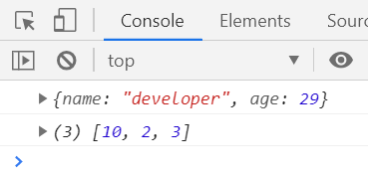
■ Reference
● object
02-09-reference.html
const user = { name: 'developer', age: 30 };
user.age = 29;
console.log(user);
const arr = [ 1, 2, 3 ];
arr[0] = 10;
console.log(arr);
0x001
name
developer
user
reference
age
30
0x002
arr
reference
1
2
3

Slide 35
3. 연산자, 제어문
3-1. 연산자의 종류
3-2. 조건문
3-3. 반복문

Slide 36
■ Operator
● 문자 연산자
● 산술 연산자
● 증가 / 감소 연산자
● 대입 연산자
● 논리 연산자
● 비교 연산자

Slide 37
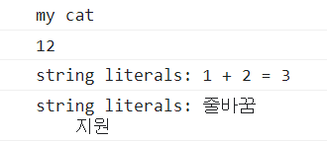
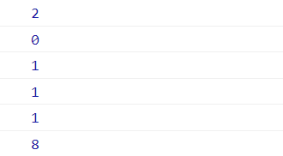
■ Operator
● 문자 연산자 ( + += )
● 산술 연산자 ( + - * / % ** )
03-01-문자연산.html
console.log('my' + ' cat');
console.log('1' + 2);
console.log(`string literals: 1 + 2 = ${1 + 2}`);
console.log(`string literals: 줄바꿈
지원`);
03-02-산술연산.html
console.log(1 + 1); // 더하기
console.log(1 - 1); // 빼기
console.log(1 / 1); // 나누기
console.log(1 * 1); // 곱하기
console.log(5 % 2); // 나머지
console.log(2 ** 3); // 거듭제곱

Slide 38
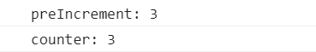
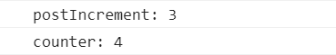
■ Operator
● 증가 연산자 (전위)
● 증가 연산자 (후위)
03-03-증가연산.html
let counter = 2;
const preIncrement = ++counter;
// counter = counter + 1;
// preIncrement = counter;
console.log(`preIncrement: ${preIncrement}`);
console.log(`counter: ${counter}`);
const postIncrement = counter++;
// postIncrement = counter;
// counter = counter + 1;
console.log(`postIncrement: ${postIncrement}`);
console.log(`counter: ${counter}`);

Slide 39

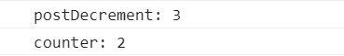
■ Operator
● 감소 연산자 (전위)
● 감소 연산자 (후위)
03-04-감소연산.html
let counter = 4;
const preDecrement = --counter;
// counter = counter - 1;
// preDecrement = counter;
console.log(`preDecrement: ${preDecrement}`);
console.log(`counter: ${counter}`);
const postDecrement = counter--;
// postDecrement = counter;
// counter = counter - 1;
console.log(`postDecrement: ${postDecrement}`);
console.log(`counter: ${counter}`);

Slide 40
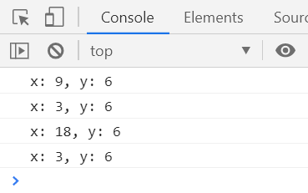
■ Operator
● 대입 연산자 ( = += -= *= /= %= **= )
03-05-대입연산.html
let x = 3;
let y = 6;
x += y; // x = x + y;
console.log(`x: ${x}, y: ${y}`);
x -= y; // x = x - y;
console.log(`x: ${x}, y: ${y}`);
x *= y; // x = x * y;
console.log(`x: ${x}, y: ${y}`);
x /= y; // x = x / y;
console.log(`x: ${x}, y: ${y}`);

Slide 41
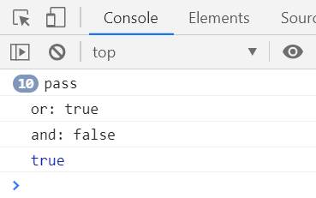
■ Operator
● 논리 연산자 ( && || ! )
논리곱 ( & )
03-06-논리연산.html
A | B | 결과
0 | 0 | 0
0 | 1 | 0
1 | 0 | 0
1 | 1 | 1
const value1 = false;
const value2 = 4 < 2;
// true를 찾으면 true 반환하며 종료
console.log(`or: ${value1 || value2 || check()}`);
// false를 찾으면 false 반환하며 종료
console.log(`and: ${value1 && value2 && check()}`);
function check() {
for(let i = 0; i < 10; i++) {
console.log('pass');
}
return true;
}
console.log(!value1);
논리합 ( | )
A | B | 결과
0 | 0 | 0
0 | 1 | 1
1 | 0 | 1
1 | 1 | 1

Slide 42
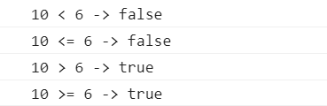
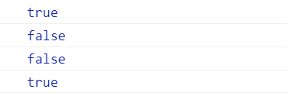
■ Operator
● 비교 연산자 ( == === != !== > < >= <= )
03-07-비교연산.html
console.log(`10 < 6 -> ${10 < 6}`);
console.log(`10 <= 6 -> ${10 <= 6}`);
console.log(`10 > 6 -> ${10 > 6}`);
console.log(`10 >= 6 -> ${10 >= 6}`);
const stringFive = '5';
const numberFive = 5;
// 느슨한 비교 (자료형 자동 변환)
console.log(stringFive == numberFive);
console.log(stringFive != numberFive);
// 엄격한 비교
console.log(stringFive === numberFive);
console.log(stringFive !== numberFive);

Slide 43
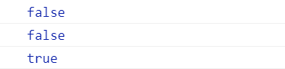
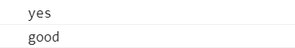
■ Operator
● 비교 연산자 ( == === != !== > < >= <= )
● 삼항 연산자 ( ? : )
03-07-비교연산.html
const dev1 = { name: 'dev'};
const dev2 = { name: 'dev'};
const dev3 = dev1;
console.log(dev1 == dev2);
console.log(dev1 === dev2);
console.log(dev1 === dev3);
03-08-삼항연산.html
let user_id = 'script';
console.log(user_id === 'script' ? 'yes' : 'no');
let score = 70;
console.log(
score >= 60 ?
(score >= 90 ? 'perfect' : 'good') : 'bad');

Slide 44
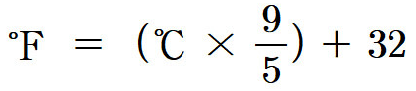
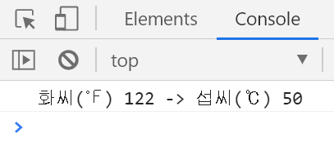
■ 연습문제 (03-연습문제1.html)
● 화씨(℉)를 섭씨(℃)로 변환하기
- 공식 :
let fTemp = 122;
let cTemp = ?

Slide 45
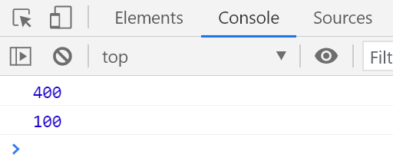
■ 연습문제 (03-연습문제2.html)
● 백의 자리 이하 버리기 (456 → 400, 111 → 100)
let num1 = 456;
let num2 = 111;

Slide 46
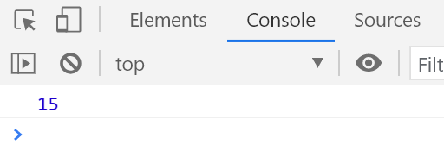
■ 연습문제 (03-연습문제3.html)
● 각 자리 숫자들의 합 구하기 (123 → 6, 745 → 16)
let num = 12345;

Slide 47
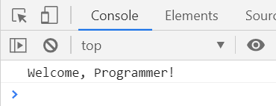
■ 제어문
● if / else if / else
03-09-if.html
const job = 'programmer';
if(job === 'programmer') {
console.log('Welcome, Programmer!');
} else if (job === 'designer') {
console.log('Good!');
} else {
console.log('Unknown');
}

Slide 48

■ 제어문
● 현재 시각에 따라 아침 / 점심 / 저녁 출력
03-10-time.html
const date = new Date();
let hour = date.getHours();
let min = date.getMinutes();
let sec = date.getSeconds();
console.log("현재시각 : " + hour + "시 " + min + "분 " + sec + "초");
if (hour < 12) {
console.log("아침");
} else if (hour < 18) {
console.log("점심");
} else {
console.log("저녁");
}

Slide 49



■ 제어문
● 현재 시각에 따라 배경이미지 변경
03-11-배경이미지.html
const date = new Date();
let hour = date.getHours();
let min = date.getMinutes();
let sec = date.getSeconds();
console.log("현재시각 : " + hour + "시 " + min + "분 " + sec + "초");
if (hour < 12) {
document.body.style.backgroundImage = 'url(images/morning.webp)';
} else if (hour < 18) {
document.body.style.backgroundImage = 'url(images/afternoon.jpg)';
} else {
document.body.style.backgroundImage = 'url(images/evening.jpg)';
}

Slide 50

■ 제어문
● switch
03-12-switch.html
const browser = 'IE';
switch(browser) {
case 'IE':
console.log('go away!');
break;
case 'Chrome':
case 'Firefox':
console.log('love you!');
break;
default:
console.log('same all!');
}

Slide 51


■ 제어문
● 입력된 숫자 홀/짝 구분하기
03-13-switch.html
let input = Number(prompt('숫자를 입력해주세요', '숫자'));
switch (input % 2) {
case 0:
alert('짝수입니다.');
break;
case 1:
alert('홀수입니다.');
break;
default:
alert('숫자만 입력해주세요.');
}

Slide 52
■ 제어문
● 클라이언트의 웹브라우저 종류 구분하기 (1 / 2)
03-14-userAgent.html
<img src="" style="width:300px;">
<script src="js/03-14-userAgent.js"></script>
<script>
const client = getClient();
const img = document.querySelector('img');
switch(client) {
case 'AndroidPhone':
img.src = 'images/android.png';
break;
case 'iPhone':
img.src = 'images/iphone.svg';
break;
case 'iPad':
img.src = 'images/ipad.jpg';
break;
case 'Chrome':
img.src = 'images/chrome.png';
break;
default:
img.src = 'images/etc.webp';
}
</script>

Slide 53
■ 제어문
● 클라이언트의 웹브라우저 종류 구분하기 (2 / 2)
03-14-userAgent.js
function getClient() {
const userAgent = navigator.userAgent;
console.log(userAgent);
let os = '';
if(userAgent.indexOf('Android') > -1) {
os = 'AndroidPhone';
} else if(userAgent.indexOf('iPhone') > -1) {
os = 'iPhone';
} else if(userAgent.indexOf('iPad') > -1) {
os = 'iPad';
} else if(userAgent.indexOf('Chrome') > -1) {
os = 'Chrome';
} else {
os = 'ETC'
}
return os;
}

Slide 54


■ 연습문제 (03-연습문제4.html)
● 중첩 if를 수정하여 하나의 if만 사용하도록 수정하기 (논리연산자 사용)
let score = 50;
let hasPortfolio = true;
let isPass = true;
if(score >= 60) {
if(hasPortfolio === true || isPass === true) {
console.log('채용');
} else {
console.log('탈락');
}
} else {
console.log('탈락');
}
score : 50, hasPortfolio : true, isPass : true
score : 60, hasPortfolio : true, isPass : true

Slide 55


■ 연습문제 (03-연습문제5.html)
● 가위바위보 게임의 결과를 출력 예시와 같이 출력하기
const map = ['가위', '바위', '보'];
const player = 0;
const com = parseInt(Math.random() * 3);
console.log(`player: ${map[player]}, com: ${map[com]}`);
let result = '';
/* 코드 */
console.log(`결과: ${result}`);
출력 예시 1)
출력 예시 2)

Slide 56

■ 제어문
● while
03-15-while.html
let i = 3;
while(i > 0) {
console.log(`while: ${i}`);
i--;
}
do {
console.log(`do while: ${i}`);
i--;
} while(i > 0);

Slide 57



■ 제어문
● 1 에서 10 사이의 랜덤 숫자 맞추기
03-16-while.html
const input = parseInt( Math.random() * 10 + 1 );
let isContinue = true;
while (isContinue) {
let number = prompt("숫자를 입력하세요.");
if (input == number) {
alert("정답");
isContinue = false;
} else {
if (input > number) {
alert("입력된 숫자가 더 적음");
} else {
alert("입력된 숫자가 더 큼");
}
}
}

Slide 58

■ 제어문
● for
03-17-for.html
let i;
for(i = 3; i > 0; i--) { // for(begin; condition; step)
console.log(`for: ${i}`);
}
for(let i = 3; i > 0; i = i - 2) {
console.log(`inline variable for: ${i}`);
}

Slide 59

■ 제어문
● for (중첩)
03-18-for.html
for(let i = 0; i < 3; i++) {
for (let j = 0; j < 3; j++) {
console.log(`i: ${i}, j: ${j}`);
}
}

Slide 60

■ 제어문
● 별 출력하기
03-19-별출력.html
let count = 5;
for (let i = 1; i <= count; i++) {
let temp = '';
for (let j = 1; j <= i; j++) {
temp += '*';
}
console.log(temp);
}

Slide 61

■ 연습문제 (03-연습문제6.html)
● 1 에서 100 사이의 수 중 2의 배수 합 구하기
let total = 0;

Slide 62


■ 무작위 번호 맞히기
1. 중복되지 않는 3개의 번호 추출
03-20-무작위번호.html
const selected = [];
while(selected.length < 3) {
const num = parseInt(Math.random() * 45) + 1;
if(selected.indexOf(num) == -1) {
selected.push(num);
}
}

Slide 63


■ 무작위 번호 맞히기
2. 추출된 번호 정렬하기
03-20-무작위번호.html
selected.sort((a, b) => a - b);

Slide 64


■ 무작위 번호 맞히기
3. 제시된 번호와 비교하기
03-20-무작위번호.html
const lotto = [1, 8, 16];
if(lotto == selected.toString()) {
console.log('맞히기 성공');
}

Slide 65

■ 연습문제 (03-연습문제7.html)
● "무작위 번호 맞히기"의 코드를 활용하여
제시된 번호를 맞힐 때까지 시도한 횟수를 결과와 같이 출력하기
(중첩 반복문 사용)
const lotto = [1, 8, 16];
let cnt = 0;
/* 코드 */
console.log(`1등 맞추기 시도 횟수: ${cnt}`);
결과

Slide 66
4. 함수
4-1. 함수의 기본 형태
4-2. 매개변수 (Parameter)
4-3. 결과 반환 (return)
4-4. 화살표 함수 (Arrow Function)
4-5. Closure

Slide 67
■ 함수
● 작업을 수행하기 위한 명령문의 집합
● 프로그램의 기본 구성 요소
● 기본 형태
● 하나의 함수는 하나의 작업을 수행하도록 설계
04-01-기본형태.html
function name(param1, param2) {
// body ...
return;
}
function printHello() {
console.log('Hello');
}
printHello();
function log(message) {
console.log(message);
}
log('Hello@');

Slide 68


■ 함수 (Parameter)
● 기본 자료형 : 값 전달
● 참조 자료형 (객체) : 참조(주소) 전달
04-02-parameter.html
function changeName(name) {
name = 'tom';
}
const name = 'john';
changeName(name);
console.log(name);
function changeNameByObject(obj) {
obj.name = 'tom';
}
const user = { name: 'john' };
changeNameByObject(user);
console.log(user);

Slide 69
■ 함수 (Parameter)
● 참조 자료형 사용 오류
04-03-참조자료형오류.html
const data = [
{ 'name': 'A', 'score': 77 },
{ 'name': 'B', 'score': 88 },
{ 'name': 'C', 'score': 66 },
{ 'name': 'D', 'score': 55 },
];
function check(data) {
const result = [];
const person = {};
data.forEach(value => {
person['name'] = value.name;
person['score'] = value.score;
person['pass'] = value.score > 60 ? true : false;
result.push(person);
});
return result;
}

Slide 70


■ 함수 (Parameter)
● 기본값 지정
● 가변인자 (Rest Parameter)
04-04-default.html
function showMessage(message, from='unknown') {
console.log(`${message} by ${from}`);
}
showMessage('Hi!');
04-05-rest-parameter.html
function printAll(...args) {
for(let i = 0; i < args.length; i++) {
console.log(args[i]);
}
for(const arg of args) {
console.log(arg);
}
args.forEach((arg) => console.log(arg));
}
printAll('java', 'script', 'html/css');

Slide 71

■ 함수 (Parameter)
● 변수의 유효범위
04-06-global-local.html
let globalMessage = 'global'; // global variable
function printMessage() {
let message = 'hello';
console.log(message); // local variable
console.log(globalMessage);
}
printMessage();
console.log(message);
현재 범위에서 선언되지 않아서 오류 발생

Slide 72

■ 함수 (Parameter)
● 결과 반환 (return)
04-07-return.html
function sum(a, b) {
return a + b;
}
const result = sum(1, 2); // 3
console.log(`sum: ${sum(1, 2)}`);
function nothing(a, b) {
}
console.log(`result: ${nothing(1, 2)}`);

Slide 73
■ First-class Function
● 함수를 변수처럼 처리
● 변수에 값으로 할당 (*)
● 함수를 다른 함수의 인자(argument)로 사용
● 다른 함수를 함수의 반환(return) 값으로 사용 가능
const func = function() {};
const show = func;
function action(f) {
}
action(func);
function outer() {
return function inner() {
}
}

Slide 74

■ First-class Function
● 익명, 변수 값 할당
04-08-function.html
const print = function() { // anonymous function
console.log('print');
}
print();
const printAgain = print;
printAgain();
function sum(a, b) {
return a + b;
}
const sumAgain = sum;
console.log(sumAgain(1, 3));

Slide 75

■ First-class Function
● 함수를 인자로 사용하여 Callback 처리
04-09-callback.html
function quiz(answer, printYes, printNo) {
if(answer === 'love you') {
printYes();
} else {
printNo();
}
}
const printYes = function() {
console.log('yes!');
}
const printNo = function () {
console.log('no!');
}
quiz('wrong', printYes, printNo);
quiz('love you', printYes, printNo);

Slide 76


■ Callback 예시)
● 일정시간 경과 후 동작
04-10-timeout.html
function callback() {
const label = document.querySelector('.label');
label.innerHTML = '<h2>모습 변경</h2>';
const figure = document.querySelector('.figure');
figure.style.backgroundColor = 'red';
figure.style.borderRadius = '100px';
}
setTimeout(callback, 2000);

Slide 77

■ Callback 예시)
● 현재 위도/경도 확인
04-11-geolocation.html
function callback(position) {
const lat = position.coords.latitude;
const lng = position.coords.longitude;
const label = document.querySelector('.label');
label.innerHTML += `<h2>위도: ${lat}</h2>`;
label.innerHTML += `<h2>경도: ${lng}</h2>`;
}
navigator.geolocation.getCurrentPosition(callback);

Slide 78

■ 함수 작성 형태
● 선언식(Declarations) / 표현식(Expressions)
04-12-declarations-expressions.html
funcA();
funcB();
function funcA() {
console.log('java');
};
const funcB = function() {
console.log('script');
}
error

Slide 79

■ 함수 작성 형태
● 선언식(Declarations) / 표현식(Expressions)
04-12-declarations-expressions.html
const funcA = function() {
console.log('script');
};
function funcA() {
console.log('java');
}
funcA();

Slide 80
■ Arrow Function
● => 표현식을 사용하여 함수를 작성하는 방법
04-13-arrow-function.html
const simplePrint = function() {
console.log('simplePrint!');
}
const simplePrint = () =>
console.log('simplePrint!');
const simplePrint = () => {
console.log('simplePrint!');
}
- 항상 익명
- 파라미터가 1개인 경우 () 생략 가능
const minus = a => console.log(a);
minus(1);

Slide 81
■ Arrow Function
● => 표현식을 사용하여 함수를 작성하는 방법
04-14-arrow-function.html
const add = function(a, b) {
return a + b;
}
const add = (a, b) => a + b;
- 함수 내의 코드가 한줄이면 return 생략

Slide 82

■ Closure
● 지역 변수가 사라지지 않고 계속 기억되는 현상
- 호출 할 때마다 숫자를 증가시키는 함수
04-15-closure.html
function sequence() {
let seq = 0;
return function () {
return ++seq;
};
}
const seq = sequence();
console.log( seq() );
console.log( seq() );
console.log( seq() );

Slide 83

■ Closure
● 지역 변수가 사라지지 않고 계속 기억되는 현상
- 분류 항목과 데이터를 저장하는 템플릿 형태의 함수
04-16-closure.html
function foo(x) {
return function (y) {
console.log(`${x} : ${y}`);
}
}
const bar1 = foo("과목");
bar1("국어");
bar1("영어");
bar1("수학");
const bar2 = foo("성적");
bar2(100);
bar2(90);
bar2(80);

Slide 84
■ Closure 활용 예)
● 온라인 시험 시 부정행위 확인
04-17-closure.html
<body>
<script>
function sequence() {
let seq = 0;
return function () {
seq++;
return seq;
};
}
const check = sequence();
window.addEventListener('blur', () => {
const count = check();
if(count > 5) {
alert('시험 종료!');
window.close();
}
});
</script>
</body>
* 브라우저가 포커스를 잃는 경우
* 브라우저(탭) 종료

Slide 85

■ Immediately Invoked Function Expression
● 함수 정의 및 호출을 한번에 표현하는 방법
04-18-IIFE.html
(function hello() {
console.log('IIFE');
})();
(function () {
// 내부에서 정의된 변수는 외부에서 접근 불가
var aName = "Kate";
console.log(aName);
})();
// 결과만 저장
const result = (function () {
let name = "John";
return name;
})();
const total = ((x, y) => x + y); // 파라미터 사용
console.log(`total: ${total(1, 2)}`);

Slide 86
■ IIFE를 활용한 closure 오류 수정
● 잘못 적용된 closure 예)
04-19-error-closure.html
<button type="button" id="btn-1">버튼1</button>
<button type="button" id="btn-2">버튼2</button>
<button type="button" id="btn-3">버튼3</button>
<script>
function addEvent() {
for (var i = 1; i <= 3; i++) {
document.querySelector(`#btn-${i}`).addEventListener("click", () => {
alert(i);
});
}
}
addEvent();
</script>

Slide 87
■ IIFE를 활용한 closure 오류 수정
● IIFE를 활용한 오류 수정 예)
04-20-fix-closure.html
<button type="button" id="btn-1">버튼1</button>
<button type="button" id="btn-2">버튼2</button>
<button type="button" id="btn-3">버튼3</button>
<script>
function addEvent() {
for (var i = 1; i <= 3; i++) {
(function(j) {
document.querySelector(`#btn-${j}`).addEventListener("click", () => {
alert(j);
});
})(i);
}
}
addEvent();
</script>

Slide 88
5. Class, Object
5-1. Class 작성 방법 및 구성 요소
5-2. 상속
5-3. Object
5-4. 요소 내보내기 / 가져오기

Slide 89



■ Class
● 자료와 기능을 담는 템플릿
- 연관 있는 데이터를 한 곳에 묶어 놓는 컨테이너
- 전체적인 모습은 같지만 내부 구성요소의 값은 다를 수 있음
class Person {
name; // 속성 (field)
age; // 속성 (field)
speak() {} // 행동 (method)
}

Slide 90

■ Class
● Class 작성방법
05-01-class-작성방법.html
// 클래스 선언
class Rectangle {
// ...
}
// 클래스 표현식 (익명)
const Rect = class {
// ...
};
// 클래스 표현식 (이름 지정)
const rectange = class Rectangle {
// ...
};
const r1 = new Rectangle();
const r2 = new Rect();
const r3 = new rectangle();

Slide 91

■ Class
● 생성자
- 객체 생성 시 속성 생성 또는 값을 할당 (초기화)
05-02-생성자.html
class Rectangle {
constructor(height, width) {
this.height = height;
this.width = width;
}
}
const rectangle = new Rectangle(10, 20);
console.log(rectangle);
console.log(rectangle.height, rectangle.width);
0x001
height
10
rectangle
reference
width
20

Slide 92

■ Class
● Getter / Setter
- 속성에 값이 입력되거나 조회될 때 동작하는 기능
05-03-getter-setter.html
class Rectangle {
constructor(height, width) {
this.height = height;
this.width = width;
}
get height() {
return this._height;
}
set height(value) {
this._height = value;
}
}
const rectangle = new Rectangle(10, 20);
console.log(rectangle);
console.log(rectangle.height, rectangle.width);
this.height = 1; ➔ set height(1)
0x001
height
10
rectangle
reference
_height
10
width
20
_height 변수명은 get과 set 동일하게 작성

Slide 93

■ Class
● Method
- 클래스 내의 함수
05-04-method.html
class Person {
constructor(name, age) {
this.name = name;
this.age = age;
}
speak() {
console.log(`${this.name}: hello!`);
}
}
const person = new Person('park', 30);
console.log(person.name);
console.log(person.age);
person.speak();
0x001
name
park
person
reference
age
30
speak()

Slide 94

■ 연습문제 (05-연습문제1.html)
● 생성자와 Getter / Setter를 가지는 User 클래스 작성
- 생성자 : firstName, lastName, age
- Getter / Setter : age에 음수가 입력되면 0으로 저장
const user = new User('Steve', 'Job', -1);
console.log(user.age);

Slide 95

■ 상속
● 부모가 가진 것을 자식에서 물려주는 행위
- 부모 클래스 : super class
- 자식 클래스 : sub class
● 부모 클래스의 생성자, 변수, 메소드를 그대로 사용 가능
- 필요한 경우 Override 를 통해 변경 가능

Slide 96

■ 상속
● 부모 클래스 (super class)
● 자식 클래스 (sub class)
● 사용
05-05-상속.html
class Animal {
constructor(name) {
this.name = name;
console.log();
}
speak() {
console.log(`${this.name} makes a noise.`);
}
}
class Dog extends Animal {
// something
}
const dog = new Dog('ShuShu');
console.log(dog.name);
dog.speak();

Slide 97

■ 상속
● Override
05-06-override.html
class Dog extends Animal {
constructor(name) {
super(name)
}
speak() {
console.log(`Override => ${this.name} 멍멍`);
}
}

Slide 98

■ 연습문제 (05-연습문제2.html)
● Shape 클래스를 상속받는 Rectangle, Triangle 클래스 작성
- draw(), getArea() 메소드 오버라이딩
class Shape {
constructor(width, height, color) {
this.width = width;
this.height = height;
this.color = color;
}
draw() {
console.log(`draw`);
}
getArea() {
console.log(`getArea`)
}
}

Slide 99

■ Object
● 주로 데이터 관리를 위해서 사용 ( { "key" : "value" } )
● Object 미사용
● Object 사용
05-07-object.html
const name = 'Mike';
const age = 20;
function print(name, age) {
console.log(name);
console.log(age);
}
print(name, age);
const obj = { name: 'Mike', age: 20 };
function print(person) {
console.log(person.name);
console.log(person.age);
}
print(obj);

Slide 100

■ Object
● 변수 제어의 편리함
05-08-object.html
const playerName = 'John';
const playerPoint = 2324;
const playerLevel = 99;
const playerWeapon = true;
const player = {
'name': 'John',
'point': 2324,
'level': 99,
'weapon': true
}
console.log(player.name);
console.log(player.point);
console.log(player.level);
console.log(player.weapon);

Slide 101

■ Object
● 초기화
● 속성 제어
// 'object literal' syntax
const obj = {};
// 'object constructor' syntax
const obj = new Object();
05-09-object-제어.html
const obj = { name: 'Mike', age: 20 };
// 속성 조회
console.log(obj.name); // Dot 연산자 사용
console.log(obj['name']); // 대괄호 사용
// 속성 추가 또는 변경
obj.hasJob = false;
obj['hasJob'] = true;
console.log(obj.hasJob);
// 속성 삭제
delete obj.hasJob;
console.log(obj.hasJob);

Slide 102

■ Object
● 속성 존재 확인
05-10-object-in.html
const user = {
name: 'Bill',
age: 20,
hasCar: true
}
console.log('name' in user); // true
console.log('age' in user); // true
console.log('random' in user); // false
console.log(user.hasCar); // true

Slide 103

■ Object
● 반복문을 이용한 속성 제어
- key를 알아낸 후 value 확인 (for … in)
05-11-object-loop.html
const obj = {
'pizza': '🍕',
'chicken': '🍗',
'meat': '🍖'
};
for(const key in obj) {
console.log(key, obj[key]);
}

Slide 104

■ 연습문제 (05-연습문제3.html)
● 반복문을 사용하여 article 객체가 가지고 있는 모든 속성들의 값 출력하기
- for in / typeof 활용
const article = {
num: 1,
title: 'A',
reply: [
{ num: 3, title: 'A-3' },
{ num: 2, title: 'A-2' },
{ num: 1, title: 'A-1' }
]
};

Slide 105


■ 연습문제 (05-연습문제4.html)
● 속성 중 bathroom을 제거하고 animals 배열 ['개', '고양이'] 속성 추가하기
const house = {
bathroom: 1,
room: 2,
address: ['제주도', '제주시', '연동'],
persons: [
{ name: 'kim' },
{ name: 'lee' }
]
};

Slide 106
■ Object
● object 복사
- 대입 연산자 사용시 문제점
05-12-object-copy.html
const user = { name: 'Bill', age: '20' };
const user2 = user;
user2.name = 'Steve';
console.log(user.name); // Steve
user2 속성의 값을 변경하면 user 속성의 값도 같이 변경
0x001
user
reference
user2
name
Steve
age
20

Slide 107

■ Object
● object 복사
- assign()
05-13-object-copy.html
const user = { name: 'Bill', age: 20 };
const user2 = {};
for (const key in user) {
user2[key] = user[key];
}
user2.name = 'Steve';
console.log(user2);
const user3 = {};
Object.assign(user3, user);
user3.age = 30;
console.log(user3);
console.log(user);

Slide 108
■ export / import
● 모듈 내보내기 / 가져오기
- 함수, 클래스, 변수(상수) 등
export
b.js
export
export
a.js
c.js
main.js
import

Slide 109

■ export / import
● export (05-14-module.js)
● import (05-14-main.js)
● 05-14-export-import.html
export function plus() {
return 2 + 1;
}
module.js
main.js
import { plus } from './05-14-module.js';
console.log(plus());
<script type="module" src="./05-14-main.js"></script>

Slide 110
■ export
● 05-15-module.js
export function plus() { // 함수 export
return 2 + 1;
}
export function minus() { // 함수 export
return 2 - 1;
}
export const height = 171.4; // 상수 export
export let weight = 74.3; // 변수 export
weight = 76; // 값 변경
export class Animal { // 클래스 export
constructor(name) {
this.name = name;
}
}

Slide 111

■ 개별 import
● 05-15-main.js
// import { export이름1, export이름2 } from 'OOO.js';
import { plus, minus, height, weight, Animal, color }
from './05-15-module.js';
console.log(plus());
console.log(minus());
console.log(height);
console.log(weight);
const animal = new Animal('ShuShu');
console.log(animal.name);
console.log(color);

Slide 112
■ 전체 import
● 05-15-main.js
// import * from 'OOO.js';
import * as module from './05-15-module.js';
console.log(module.plus());
console.log(module.minus());
console.log(module.height);
console.log(module.weight);
const animal =
new module.Animal('ShuShu');
console.log(animal.name);
console.log(module.color);

Slide 113
■ 별칭 사용 import
● 05-15-main.js
// import { export이름1 as 별칭1, export이름2 as 별칭2 }
// from 'OOO.js';
import {
plus as p, minus as m, height as h, weight as w,
Animal as A, color as c
} from './05-15-module.js';
console.log(p());
console.log(m());
console.log(h);
console.log(w);
const animal = new A('ShuShu');
console.log(animal.name);
console.log(c);

Slide 114

■ default export / import
● 05-16-module.js
● 05-16-main.js
export default function() {
return 'Default!'
}
import func from './05-16-module.js'
console.log(func());
import { default as func2 } from './05-16-module.js'
console.log(func2());

Slide 115
6. Array
6-1. 배열 활용방법
6-2. 배열 API

Slide 116
■ Array
● 배열의 필요성
06-01-배열필요성.html
const sun = '일';
const mon = '월';
const tue = '화';
const wed = '수';
const thu = '목';
const fri = '금';
const sat = '토';
const date = new Date();
const week = date.getDay();
if(week == 0) console.log(sun);
else if(week == 1) console.log(mon);
// ...
else console.log(sun);
const sun = '일';
const mon = '월';
const tue = '화';
const wed = '수';
const thu = '목';
const fri = '금';
const sat = '토';
const date = new Date();
const week = date.getDay();
switch(week) {
case 0: console.log(mon); break;
case 1: console.log(tue); break;
// ...
default: console.log(sun);
}
const daysOfWeek = [ '일', '월', '화', '수', '목', '금', '토' ];
console.log(daysOfWeek[week]);

Slide 117

■ Array
● 배열 초기화
● 인덱스를 이용한 접근
06-02-배열초기화.html
const arr1 = new Array();
const arr2 = [1, 2];
const animals = ['🐶', '🐱', '🐷'];
console.log(animals);
console.log(animals.length);
console.log(animals[0], animals[2]);
console.log(animals[3]); // undefined
console.log(animals[animals.length - 1]); // last

Slide 118


■ Array
● 반복문을 이용한 요소 제어
- index(key)를 알아낸 후 value 확인 (for … in)
- 모든 value를 순서대로 하나씩 꺼내어 확인 (for … of)
06-03-배열요소접근.html
const animals = ['🐶', '🐱', '🐷'];
for(const key in animals) {
console.log(key);
}
for(const value of animals) {
console.log(value);
}

Slide 119

■ Array
● 반복문을 이용한 요소 제어
- 모든 요소(key/value)를 순서대로 하나씩 꺼내어 확인 (forEach)
06-03-배열요소접근.html
const animals = ['🐶', '🐱', '🐷'];
animals.forEach(function(animal, index, array) {
console.log(`${animal} | ${index} | ${array}`);
});
animals.forEach((animal, index, array) => {
console.log(`${animal} | ${index} | ${array}`);
});

Slide 120

■ Array
● 배열의 요소 추가
- 배열의 마지막에 요소 추가 (push)
- 지정된 인덱스에 요소 추가 (이미 요소가 있다면 값 수정)
06-04-배열요소추가.html
const animals = ['🐶', '🐱', '🐷'];
animals.push('🐵');
console.log(animals);
animals[5] = '🐰';
console.log(animals);
자동 추가

Slide 121
■ Array
● 배열의 요소 제거
- 배열의 마지막 요소 삭제 (pop)
- 배열의 처음 요소 제거 (shift)
- 배열의 처음에 요소 추가 (unshift)
06-05-배열요소삭제.html
['🐶', '🐱', '🐷', '🐵', '🦝', '🐰']
console.log(animals);
animals.pop();
console.log(animals);
🐰
🐶
animals.shift();
console.log(animals);
animals.unshift('🐔');
console.log(animals);

Slide 122

■ 연습문제 (06-연습문제1.html)
● 반복문을 사용하여 배열 요소 중 최대값을 찾는 max() 함수 작성하기
(단, 배열의 요소는 0 보다 큰 정수)
const max = ( ① ) {
let output = 0;
( ② )
return output;
};
console.log(max([1, 2, 3, 4]));

Slide 123

■ 연습문제 (06-연습문제2.html)
● 처음과 마지막 요소의 위치 변경하기 (pop / shift / push / unshift)
const array = [1, 2, 3, 4, 5];

Slide 124
■ Array API
● 찾기
● 합치기
- includes : 요소 포함 여부
- indexOf : 요소의 위치
- find : 해당 요소 1개
- filter : 해당하는 요소를 찾은 후 배열 생성
- some : 해당 요소가 1개 이상이면 true
- every : 모든 요소가 해당하면 true
- join : 배열 ➔ 문자열
- concat : 다수의 배열 ➔ 하나의 배열
● 분리
- split : 문자열 ➔ 배열
- slice : 지정 요소가 삭제된 배열 생성
- splice : 지정 요소가 삭제된 배열 생성
● 기능 적용
- map : 모든 요소에 접근하여 제어
- reduce : 모든 요소에 접근하여 제어
● 정렬
- sort : 요소 값을 기준으로 정렬
- reverse : 인덱스를 기준으로 역순 정렬

Slide 125
■ Array API - 찾기
● includes : 요소 포함 여부
● indexOf : 요소의 위치
06-06-배열API-includes.html
includes(searchElement: T, fromIndex?: number): boolean;
const array = ['🍕', '🍔', '🍟', '🌭', '🍖'];
console.log(array.includes('🍔')); // true
console.log(array.includes('🍙')); // false
06-07-배열API-indexOf.html
indexOf(searchElement: T, fromIndex?: number): number;
const array = ['🍕', '🍔', '🍟', '🌭', '🍖'];
console.log(array.indexOf('🍔')); // 1
console.log(array.indexOf('🍙')); // -1
console.log(array.indexOf('🍖')); // 4

Slide 126

■ Array API - 찾기
● find : 해당 요소 1개
- 조건에 맞는 경우 첫번째 요소 반환
06-08-배열API-find.html
find(predicate: (value: T, index: number, obj: T[])
const array = [10, 23, 29, 33, 37, 40];
let result = array.find((value, index, arr) => {
console.log(value, index, arr);
return value % 3 == 0;
});
console.log(result);

Slide 127

■ Array API - 찾기
● filter : 해당하는 요소를 찾은 후 배열 생성
- 조건에 맞는 모든 요소로 새로운 배열을 생성
06-09-배열API-find.html
filter(predicate: (value: T, index: number, array: T[])
const array = [10, 23, 29, 33, 37, 40];
let result = array.filter((value, index, arr) => {
console.log(value, index, arr);
return value % 2 == 0;
});
console.log(result);

Slide 128

■ Array API - 찾기
● some : 해당하는 요소가 1개 이상이면 true
06-10-배열API-some.html
some(predicate: (value: T, index: number, array: T[])
const array = [10, 23, 29, 33, 37, 40];
let result = array.some((value, index, array) => {
console.log(value, index, array);
return value > 20;
});
console.log(result);

Slide 129

■ Array API - 찾기
● every : 모든 요소가 해당하면 true
06-11-배열API-every.html
every(predicate: (value: T, index: number, array: T[])
const array = [10, 23, 29, 33, 37, 40];
let result = array.every((value, index, array) => {
console.log(value, index, array);
return value > 20;
});
console.log(result);

Slide 130

■ 연습문제 (06-연습문제3.html)
● 점수가 90점인 1명(첫번째)의 학생 정보 찾아내기 (find)
class Student {
constructor(name, age, enrolled, score) {
this.name = name;
this.age = age;
this.enrolled = enrolled;
this.score = score;
}
}
const students = [
new Student('A', 29, true, 45),
new Student('B', 28, false, 80),
new Student('C', 30, true, 90),
new Student('D', 40, false, 66),
new Student('E', 18, true, 90),
];

Slide 131

■ 연습문제 (06-연습문제4.html)
● 수업에 등록(enrolled)되어 있는 모든 학생의 정보 찾아내기 (filter)
class Student {
constructor(name, age, enrolled, score) {
this.name = name;
this.age = age;
this.enrolled = enrolled;
this.score = score;
}
}
const students = [
new Student('A', 29, true, 45),
new Student('B', 28, false, 80),
new Student('C', 30, true, 90),
new Student('D', 40, false, 66),
new Student('E', 18, true, 90),
];

Slide 132
■ 연습문제 (06-연습문제5.html)
● 점수가 50점 미만인 학생이 있는지 확인하기 (some)
class Student {
constructor(name, age, enrolled, score) {
this.name = name;
this.age = age;
this.enrolled = enrolled;
this.score = score;
}
}
const students = [
new Student('A', 29, true, 45),
new Student('B', 28, false, 80),
new Student('C', 30, true, 90),
new Student('D', 40, false, 66),
new Student('E', 18, true, 90),
];

Slide 133

■ Array API - 합치기
● join : 배열 ➔ 문자열
06-12-배열API-join.html
join(separator?: string)
const fruits = ['apple', 'banana', 'orange'];
const result = fruits.join('&');
console.log(result);

Slide 134

■ Array API - 합치기
● concat : 다수의 배열 ➔ 하나의 배열
06-13-배열API-concat.html
concat(...items: ConcatArray<T>[])
const foods = ['🍕', '🍣'];
const animals = ['🐋', '🐘'];
const newArray = foods.concat(animals);
console.log(newArray);

Slide 135

■ Array API - 분리
● split : 문자열 ➔ 배열
06-14-배열API-split.html
split(string: string, limit?: number)
const fruits = '🍎, 🥝, 🍌, 🍒';
const result = fruits.split(', ')
console.log(result);
const result2 = fruits.split(', ', 2)
console.log(result2);

Slide 136

■ Array API - 분리
● slice : 지정 요소가 삭제된 배열 생성
- 시작 인덱스와 끝 인덱스를 사이의 요소로 새로운 배열 생성
- 원본 데이터 유지 (array 변함 없음)
06-15-배열API-slice.html
slice(start?: number, end?: number)
const array = [1, 2, 3, 4, 5];
const result = array.slice(3)
console.log(result); // [4, 5]
const result2 = array.slice(3, 4)
console.log(result2); // [4]
const result3 = array.slice(0, 2)
console.log(result3); // [1, 2]

Slide 137

■ Array API - 분리
● splice : 지정 요소가 삭제된 배열 생성
- 시작 인덱스와 분리(삭제)시킬 요소의 개수 지정으로 새로운 배열 생성
- 원본 데이터 수정
06-16-배열API-splice.html
splice(start: number, deleteCount?: number)
const array = [1, 2, 3, 4, 5];
const result = array.splice(2, 2)
console.log(array); // [1, 2, 5] - 원본 데이터 수정
console.log(result); // [3, 4] - 2번 인덱스 ~ 요소 2개

Slide 138

■ 연습문제 (06-연습문제6.html)
● 주어진 배열 요소 중 첫번째와 두번째 요소를 제외한 새로운 배열 생성하기
- 원본 데이터 유지 (slice)
const array = [1, 2, 3, 4, 5];
const result = ( ① )
console.log(`result => ${result}`); console.log(`array => ${array}`);

Slide 139

■ 연습문제 (06-연습문제7.html)
● 주어진 배열 요소 중 첫번째와 두번째 요소를 제외한 새로운 배열 생성하기
- 원본 데이터 수정 (splice)
const array = [1, 2, 3, 4, 5];
const result = ( ① )
console.log(`result => ${result}`); console.log(`array => ${array}`);

Slide 140

■ Array API - 정렬
● sort : 요소 값을 기준으로 정렬
- 원본 데이터를 정렬하고, 새로운 배열도 생성
06-17-배열API-sort.html
sort(compareFn?: (a: T, b: T) => number)
const array = [1, 3, 4, 2];
const newArray = array.sort();
console.log(`old array: ${array}`);
console.log(`new array: ${newArray}`);

Slide 141

■ Array API - 정렬
● sort : 요소 값을 기준으로 정렬
- 비교 연산으로 역순 정렬
06-18-배열API-sort-custom.html
sort(compareFn?: (a: T, b: T) => number)
const orderArray = [1, 3, 4, 2];
orderArray.sort(function (next, prev) {
console.log(`next: ${next}, prev: ${prev}`);
console.log(`prev - next = ${prev - next}`);
return prev - next;
});
console.log(`ordered array: ${orderArray}`);
(*) 비교 연산 결과가 음수인 경우 위치 변경

Slide 142

■ Array API - 정렬
● reverse : 인덱스를 기준으로 역순 정렬
- 원본 데이터를 정렬하고, 새로운 배열도 생성
06-19-배열API-reverse.html
reverse()
const array = [1, 3, 4, 2];
const newArray = array.reverse();
console.log(`old array: ${array}`);
console.log(`new array: ${newArray}`);

Slide 143

■ 연습문제 (06-연습문제8.html)
● 정렬 연습문제
const array = [6, 7, 8, 9, 10, 1, 2, 3, 4, 5];
const newArray = array.sort((next, prev) => {
// 홀수 오름차순, 짝수 내림차순 정렬
});
console.log(`${newArray}`);

Slide 144

■ Array API - 기능 적용
● map : 모든 요소에 접근하여 제어
06-20-배열API-map.html
map<U>(callbackfn: (value: T, index: number, array: T[])
const arr = [1, 2, 3, 4, 5];
const newArr = arr.map(function(value, idx, arr) {
console.log(value, idx, arr);
return value;
});
console.log(`old array: ${arr}`);
console.log(`new array: ${newArr}`);

Slide 145

■ Array API - 기능 적용
● reduce : 모든 요소에 접근하여 제어
06-21-배열API-reduce.html
reduce(callbackfn: (previousValue: number, currentValue: number, currentIndex: number, array: number[])
const arr = [1, 2, 3, 4, 5];
const result = arr.reduce(function(pv, cv, idx, arr) {
console.log(pv, cv, idx, arr);
return pv + cv;
});
console.log(`array: ${arr}`);
console.log(`result: ${result}`);

Slide 146

■ 연습문제 (06-연습문제9.html)
● 학생들의 점수만 요소로 가지는 새로운 배열 생성하기
class Student {
constructor(name, age, enrolled, score) {
this.name = name;
this.age = age;
this.enrolled = enrolled;
this.score = score;
}
}
const students = [
new Student('A', 29, true, 45),
new Student('B', 28, false, 80),
new Student('C', 30, true, 90),
new Student('D', 40, false, 66),
new Student('E', 18, true, 90),
];

Slide 147

■ 연습문제 (06-연습문제10.html)
● 점수가 50점 이상인 학생의 이름을 결과와 같이 문자열로 출력하기
(filter / map / join)
class Student {
constructor(name, age, enrolled, score) {
this.name = name;
this.age = age;
this.enrolled = enrolled;
this.score = score;
}
}
const students = [
new Student('A', 29, true, 45),
new Student('B', 28, false, 80),
new Student('C', 30, true, 90),
new Student('D', 40, false, 66),
new Student('E', 18, true, 90)
];

Slide 148

■ 연습문제 (06-연습문제11.html)
● 모든 학생의 점수 합과 평균 구하기
- reduce(callbackfn, initValue) : 초기값을 0으로 지정
const result = students.reduce( ① , 0);
console.log(`합 => ${result}`);
console.log( ② );

Slide 149

■ 요청 데이터 처리
● GET / POST
- Query Parameter / Form Data / JSON Data

Slide 150
■ 요청 데이터 처리
● GET / POST
- Query Parameter / Form Data / JSON Data
GET
Client
Server
http://127.0.0.1:8000/first/req/get/?a=10&b=20&c=30
POST
Client
Server
http://127.0.0.1:8000/first/req/post/

Slide 151



■ 요청 데이터 처리
● GET / POST
- Query Parameter (GET)
- Form Data (POST) - JSON Data (POST)

Slide 152
■ 요청 데이터 처리
● Query Parameter ➔ GET + ?
ex) /req/get/?desc=xyz&page=3&title=qwe
● Form Data ➔ POST + FormData()
ex) /req/post/
● JSON Data ➔ POST + JSON String + application/json
ex) /req/json/
const formData = new FormData();
formData.append('a', 10);
formData.append('b', 20);
formData.append('c', 30);
const data = { 'a': 10, 'b': 20, 'c': 30 };
...
{
method: 'post',
headers: { 'Content-Type': 'application/json' },
body: JSON.stringify(data)
};

Slide 153
■ 요청 데이터 처리
● GET : ? 기호 다음 name=value 형식으로 입력 (Query Parameter)
● POST
- Form Data : FormData 객체 생성 후 데이터 입력
- JSON Data ( Content-Type : application/json )
ㆍJSON 문자열 데이터 입력
1) FormData → JSON 문자열
2) Object → JSON 문자열
JSON.stringify(Object.fromEntries(formData))
JSON.stringify(data)

Slide 154
7. JSON, Callback, AJAX
7-1. JSON
7-2. Callback
7-3. AJAX

Slide 155


■ JSON (JavaScript Object Notation)
● JavaScript Object Notation
● 간단한 데이터 교환 형식
● 경량 텍스트 기반의 구조
● 읽기 쉬운 key : value 형식
● 특정 언어에 제한적이지 않고 독립적인 방식
{
"id" : "ggoreb",
"age" : 20,
"address" : "seoul"
}
[
"seoul", "gwanak", "sillim"
]
{
"id" : "ggoreb",
"age" : 20,
"address" : ["seoul", "gwanak", "sillim"]
}

Slide 156


■ JSON (JavaScript Object Notation)
● Object ➔ JSON (stringify)
● JSON ➔ Object (parse)
07-01-json-stringify.html
let json = JSON.stringify(true);
console.log(json);
json = JSON.stringify(['apple', 'banana'])
console.log(json);
07-02-json-parse.html
let json = JSON.stringify(['apple', 'banana'])
console.log(json);
const obj = JSON.parse(json);
console.log(obj);

Slide 157

■ Callback
● 특정 시점에 호출되는 함수
● 일반적으로 함수의 매개변수로 전달하도록 설계
07-03-callback.html
console.log(1);
setTimeout(delayPrint, 1000);
console.log(3);
function delayPrint() {
console.log(2);
}
Callback 함수

Slide 158
■ Callback 예시
● 로그인 후 사용자 권한 확인
07-04-user-storage.html
class UserStorage {
loginUser(id, password, onSuccess, onError) {
// id, password를 서버로 전송하여 가입정보 인증
}
getRoles(id, onSuccess, onError) {
// 로그인 성공 시 id를 서버로 전송하여 권한 확인
}
}
Client
(웹브라우저)
Server
(Flask, JSP, Node.js 등)
loginUser()
id, password 전송
정보 확인
인증 결과 전송
getRoles()
인증 성공 시 id 전송
권한 확인
확인 결과 전송

Slide 159
■ Callback 예시
● 로그인
07-04-user-storage.html
loginUser(id, password, onSuccess, onError) {
// id, password를 서버로 전송하여 가입정보 인증
setTimeout(() => {
if ((id === 'java' && password === 'script') ||
(id === 'call' && password === 'back')) {
onSuccess(id);
} else {
onError(new Error('not found'));
}
}, 2000);
}
class UserStorage {
loginUser( … ) {
}
getRoles( … ) {
}
}

Slide 160
■ Callback 예시
● 사용자 권한 확인
07-04-user-storage.html
getRoles(id, onSuccess, onError) {
// 로그인 성공 시 id를 서버로 전송하여 권한 확인
setTimeout(() => {
if (id === 'java') {
onSuccess({ id: 'java', role: 'admin' });
} else if(id === 'call') {
onSuccess({ id: 'call', role: 'manager' });
} else {
onError(new Error('no access'));
}
}, 1000);
}
class UserStorage {
loginUser( … ) {
}
getRoles( … ) {
}
}

Slide 161
■ Callback 예시
● 클래스 생성 및 메소드 호출 (로그인)
07-04-user-storage.html
const userStorage = new UserStorage();
const id = 'java';
const password = 'script';
userStorage.loginUser(id, password, function(id) {
// 인증 성공
// 사용자 권한 확인 - getRoles() 호출
}, function(error) {
// 인증 실패
});
loginUser(id, password, onSuccess, onError) {
// id, password를 서버로 전송하여 가입정보 인증
setTimeout(() => {
if ((id === 'java' && password === 'script') ||
(id === 'call' && password === 'back')) {
onSuccess(id);
} else {
onError(new Error('not found'));
}
}, 2000);
}

Slide 162
■ Callback 예시
● 클래스 생성 및 메소드 호출 (로그인)
07-04-user-storage.html
userStorage.loginUser(id, password, function(id) {
// 인증 성공
// 사용자 권한 확인 - getRoles() 호출
userStorage.getRoles(id, (user) => {
alert(`Hello ${user.id}, you have a ${user.role}`)
}, (error) => { // 사용자 권한 확인 실패
console.log(error);
})
}, function(error) {
// 인증 실패
console.log(error);
});
loginUser(id, password, onSuccess, onError) {
// id, password를 서버로 전송하여 가입정보 인증
setTimeout(() => {
if ((id === 'java' && password === 'script') ||
(id === 'call' && password === 'back')) {
onSuccess(id);
} else {
onError(new Error('not found'));
}
}, 2000);
}

Slide 163
■ Callback 예시
● Callback 함수 내에서 메소드 호출 (사용자 권한 확인)
07-04-user-storage.html
userStorage.loginUser(id, password, function(id) {
// 인증 성공
// 사용자 권한 확인 - getRoles() 호출
userStorage.getRoles(id, (user) => {
alert(`Hello ${user.id}, you have a ${user.role}`)
}, (error) => { // 사용자 권한 확인 실패
console.log(error);
})
}, function(error) {
// 인증 실패
console.log(error);
});
getRoles(id, onSuccess, onError) {
// 로그인 성공 시 id를 서버로 전송하여 권한 확인
setTimeout(() => {
if (id === 'java') {
onSuccess({ id: 'java', role: 'admin' });
} else if(id === 'call') {
onSuccess({ id: 'call', role: 'manager' });
} else {
onError(new Error('no access'));
}
}, 1000);
}

Slide 164
■ Callback 예시
● 전체 코드
07-04-user-storage.html
class UserStorage {
loginUser(id, password, onSuccess, onError) {
// id, password를 서버로 전송하여 가입정보 인증
setTimeout(() => {
if ((id === 'java' && password === 'script') ||
(id === 'call' && password === 'back')) {
onSuccess(id);
} else {
onError(new Error('not found'));
}
}, 2000);
}
getRoles(id, onSuccess, onError) {
// 로그인 성공 시 id를 서버로 전송하여 권한 확인
setTimeout(() => {
if (id === 'java') {
onSuccess({ id: 'java', role: 'admin' });
} else if(id === 'call') {
onSuccess({ id: 'call', role: 'manager' });
} else {
onError(new Error('no access'));
}
}, 1000);
}
}
const userStorage = new UserStorage();
const id = 'java';
const password = 'script';
// 단점
// 가독성 떨어짐 (구조가 복잡함)
userStorage.loginUser(id, password, function(id) {
// 인증 성공
// 사용자 권한 확인 - getRoles() 호출
userStorage.getRoles(id, (user) => {
alert(
`Hello ${user.id}, you have a ${user.role}`)
}, (error) => { // 사용자 권한 확인 실패
console.log(error);
})
}, function(error) {
// 인증 실패
console.log(error);
});

Slide 165
■ Promise
● 비동기 작업을 간편하게 처리할 수 있도록 도와주는 객체
● 콜백 함수 대신 사용할 수 있는 객체
● 정상 수행 ➔ 성공 메시지 (resolve)
비정상 수행 ➔ 에러 메시지 (reject)
● Promise 사용 시 알아야 할 2가지 사항
- 상태(State)
ㆍ수행중 (Pending) ➔ 완료 (Fulfilled)
ㆍ수행중 (Pending) ➔ 에러 (Rejected)
- 데이터 제공자와 데이터 사용자 (Producer / Consumer) 구분
● Promise 기본 사용법
Promise(executor: (resolve: (value?: any) => void, reject: (reason?: any) => void) => void);
const promise = new Promise(function(resolve, reject) {
// doing some heavy work (network, read files)
});

Slide 166


■ Promise
● Producer (데이터 제공자) - Promise 객체
07-05-promise.html
const promise = new Promise((resolve, reject) => {
console.log('작업중...');
setTimeout(() => {
resolve('작업완료');
// reject(new Error('응답없음'));
}, 2000);
});
console.log(promise);

Slide 167

■ Promise
● Consumer (데이터 사용자) - then / catch / finally
07-06-promise.html
promise
.then((value) => { // resolve
console.log(value);
})
.catch((error) => {
console.log(error); // reject
})
.finally(() => {
console.log('finally');
});
console.log('next');
②
③
①

Slide 168

■ Promise
● Chaining
07-07-chaining.html
const fetchNumber = new Promise((resolve, reject) => {
setTimeout(() => resolve(1), 1000);
})
fetchNumber
.then(num => num * 2)
.then(num => num * 3)
.then(num => {
return new Promise((resolve, reject) => {
resolve(num - 1);
})
})
.then(num => console.log(num));
①
②
③
④
⑤
⑥

Slide 169

■ Promise
● Chaining
07-08-chaining.html
const getHen = () =>
new Promise((resolve, reject) => {
setTimeout(() => resolve('🐓'), 1000);
});
const getEgg = (hen) =>
new Promise((resolve, reject) => {
setTimeout(() => resolve(`${hen} >> 🥚`), 1000);
});
const cook = (egg) =>
new Promise((resolve, reject) => {
setTimeout(() => resolve(`${egg} >> 🍳`), 1000);
});
getHen()
.then(hen => getEgg(hen))
.then(egg => cook(egg))
.then(result => console.log(result));
②
⑤
⑧
①
③
④
⑥
⑦
⑨
⑩

Slide 170
■ Callback 예시 ➔ Promise 적용
● 로그인 후 사용자 권한 확인
07-09-user-storage.html
class UserStorage {
loginUser(id, password, onSuccess, onError) {
// id, password를 서버로 전송하여 가입정보 인증
}
getRoles(id, onSuccess, onError) {
// 로그인 성공 시 id를 서버로 전송하여 권한 확인
}
}
class UserStorage {
loginUser(id, password) {
return new Promise((resolve, reject) => {
// resolve() or reject()
});
}
getRoles(id) {
return new Promise((resolve, reject) => {
// resolve() or reject()
});
}
}

Slide 171
■ Callback 예시 ➔ Promise 적용
● 로그인
07-09-user-storage.html
loginUser(id, password, onSuccess, onError) {
setTimeout(() => {
if ((id === 'java' && password === 'script') ||
(id === 'call' && password === 'back')) {
onSuccess(id);
} else {
onError(new Error('not found'));
}
}, 1000);
}
loginUser(id, password) {
return new Promise((resolve, reject) => {
setTimeout(() => {
if ((id === 'java' && password === 'script') ||
(id === 'call' && password === 'back')) {
resolve(id);
} else {
reject(new Error('not found'));
}
}, 2000);
});
}

Slide 172
■ Callback 예시 ➔ Promise 적용
● 사용자 권한 확인
07-09-user-storage.html
getRoles(id, onSuccess, onError) {
setTimeout(() => {
if (id === 'java') {
onSuccess({ id: 'java', role: 'admin' });
} else if(id === 'call') {
onSuccess({ id: 'call', role: 'manager' });
} else {
onError(new Error('no access'));
}
}, 1000);
}
getRoles(id) {
return new Promise((resolve, reject) => {
setTimeout(() => {
if (id === 'java') {
resolve({ id: 'java', role: 'admin' });
} else if (id === 'call'){
resolve({ id: 'call', role: 'manager' });
} else {
reject(new Error('no access'));
}
}, 1000);
});
}

Slide 173
■ Callback 예시 ➔ Promise 적용
● 메소드 호출
07-09-user-storage.html
userStorage.loginUser(id, password, function(id) { // 인증 성공
userStorage.getRoles(id, (user) => { // 사용자 권한 확인
alert(`Hello ${user.id}, you have a ${user.role}`)
}, (error) => { // 사용자 권한 확인 실패
console.log(error);
})
}, function(error) { // 인증 실패
console.log(error);
});
userStorage.loginUser(id, password)
.then(id => userStorage.getRoles(id))
.then(user => alert(`Hello ${user.id}, you have a ${user.role}`))
.catch(result => console.log(result));

Slide 174
■ Callback 예시 ➔ Promise 적용
● 전체 코드 (Promise 적용 전)
07-04-user-storage.html
class UserStorage {
loginUser(id, password, onSuccess, onError) {
setTimeout(() => {
if ((id === 'java' && password === 'script') ||
(id === 'call' && password === 'back')) {
onSuccess(id);
} else {
onError(new Error('not found'));
}
}, 2000);
}
getRoles(id, onSuccess, onError) {
setTimeout(() => {
if (id === 'java') {
onSuccess({ id: 'java', role: 'admin' });
} else if(id === 'call') {
onSuccess({ id: 'call', role: 'manager' });
} else {
onError(new Error('no access'));
}
}, 1000);
}
}
const userStorage = new UserStorage();
const id = 'java';
const password = 'script';
userStorage.loginUser(id, password, function(id) {
userStorage.getRoles(id, (user) => {
alert(`Hello ${user.id},
you have a ${user.role}`)
}, (error) => {
console.log(error);
})
}, function(error) {
console.log(error);
});

Slide 175
■ Callback 예시 ➔ Promise 적용
● 전체 코드 (Promise 적용 후)
07-09-user-storage.html
class UserStorage {
loginUser(id, password) {
return new Promise((resolve, reject) => {
setTimeout(() => {
if ((id === 'java' && password === 'script') ||
(id === 'call' && password === 'back')) {
resolve(id);
} else {
reject(new Error('not found'));
}
}, 1000);
});
}
getRoles(id) {
return new Promise((resolve, reject) => {
setTimeout(() => {
if (id === 'java') {
resolve({ id: 'java', role: 'admin' });
} else if (id === 'call'){
resolve({ id: 'call', role: 'manager' });
} else {
reject(new Error('no access'));
}
}, 1000);
});
}
}
const userStorage = new UserStorage();
const id = 'java';
const password = 'script';
userStorage.loginUser(id, password)
.then(id => userStorage.getRoles(id))
.then(user =>
alert(`Hello ${user.id},
you have a ${user.role}`))
.catch(result => console.log(result));

Slide 176
■ AJAX
● Asynchronous JavaScript And XML
● 비동기 통신
● 활용 예)
- 구글 / 네이버 지도
- 유튜브 영상 재생 중 댓글 달기
- 가입을 위한 정보 입력 중 아이디 중복 검사
- 포털 사이트에서 검색어 입력 중 추천 검색어 제시 등

Slide 177
■ AJAX
● JavaScript Old API
● JavaScript New API
● jQuery
● Axios
const xhr = new XMLHttpRequest();
xhr.onreadystatechange = 콜백 함수;
xhr.open('메소드', '주소');
xhr.send(formData);
const ajax = fetch('주소', { 옵션 });
ajax.then(콜백 함수);
<script src='CDN 주소'></script>
$.ajax({
url: '주소',
type: '메소드',
data: Query Parameter
success: 콜백 함수
});
<script src='CDN 주소'></script>
const data = axios({
url: '주소',
method: 'get',
params: Query Parameter
});
data.then(콜백 함수);

Slide 178
■ AJAX
● JavaScript Old API (GET)
<script>
const xhr = new XMLHttpRequest();
xhr.onreadystatechange = callback;
xhr.open('get', '주소');
xhr.send(null);
function callback() {
if(xhr.readyState == 4) {
if(xhr.status == 200) {
let result = xhr.response;
console.log(result);
}
}
}
</script>

Slide 179


■ AJAX
● JavaScript Old API (GET)
07-10-ajax-old-get.html
<div id="content"></div>
<script>
const xhr = new XMLHttpRequest();
xhr.onreadystatechange = callback;
xhr.open('get', 'http://ggoreb.com/ajax/html/data1.jsp');
xhr.send(null);
function callback() {
if (xhr.readyState == 4) {
if (xhr.status == 200) {
let result = xhr.response;
console.log(result);
document.querySelector('#content').innerHTML += result;
}
}
}
</script>

Slide 180
■ AJAX
● JavaScript Old API (POST)
<script>
const xhr = new XMLHttpRequest();
xhr.onreadystatechange = callback;
xhr.open('post', '주소');
xhr.setRequestHeader('key', 'value');
const formData = new FormData();
formData.append('key', 'value');
xhr.send(formData);
function callback() {
if (xhr.readyState == 4) {
if (xhr.status == 200) {
let result = xhr.response;
console.log(result);
}
}
}
</script>

Slide 181


■ AJAX
● JavaScript Old API (POST)
07-11-ajax-old-post.html
<div id="content"></div>
<script>
const xhr = new XMLHttpRequest();
xhr.onreadystatechange = callback;
xhr.open('post', 'http://ggoreb.com/ajax/html/data2.jsp');
xhr.send(null);
function callback() {
if (xhr.readyState == 4) {
if (xhr.status == 200) {
let result = xhr.response;
console.log(result);
document.querySelector('#content').innerHTML += result;
}
}
}
</script>

Slide 182
■ AJAX
● JavaScript New API (GET)
<script>
const ajax = fetch('주소');
ajax.then(function(response) {
return response.text();
}).then(function(result) {
console.log(result);
});
</script>

Slide 183

■ AJAX
● JavaScript New API (GET)
07-12-ajax-new-get.html
<div id="content"></div>
<script>
const ajax = fetch('http://ggoreb.com/ajax/html/data1.jsp');
ajax.then(res => {
return res.text();
}).then(result => {
console.log(result);
document.querySelector('#content').innerHTML += result;
});
</script>

Slide 184
■ AJAX
● JavaScript New API (POST - Form Data)
<script>
const formData = new FormData();
formData.append('key', 'value'); const ajax = fetch('주소', {
method: 'post', body: formData
});
ajax.then(function(response) {
return response.text();
}).then(function(result) {
console.log(result);
});
</script>

Slide 185

■ AJAX
● JavaScript New API (POST)
07-13-ajax-new-post.html
<div id="content"></div>
<script>
const formData = new FormData();
const ajax = fetch(
'http://ggoreb.com/ajax/html/data2.jsp',
{ method: 'post', body: formData }
);
ajax.then(res => {
return res.text();
}).then(result => {
console.log(result);
document.querySelector('#content').innerHTML += result;
});
</script>

Slide 186
■ AJAX
● JavaScript New API (POST - JSON Data)
<script>
const formData = new FormData();
formData.append('key', 'value');
const ajax = fetch('주소', {
method: 'post',
headers: {
'Content-Type': 'application/json',
},
body: JSON.stringify(Object.fromEntries(formData))
});
ajax.then(function(response) {
return response.json();
}).then(function(result) {
console.log(result);
});
</script>

Slide 187
■ AJAX
● Axios (GET)
<script src="https://unpkg.com/axios/dist/axios.min.js"></script>
<script>
const data = axios({
url: '주소',
method: 'get',
params: {
'key': 'value'
}
});
data.then(function (result) {
console.log(result.data);
});
</script>

Slide 188
■ AJAX
● Axios (POST)
<script src="https://unpkg.com/axios/dist/axios.min.js"></script>
<script>
const formData = new FormData();
formData.append('key', 'value');
const data = axios({
url: '주소',
method: 'post',
data: formData,
headers: {
'key': 'value'
}
});
data.then(function (result) {
console.log(result.data);
});
</script>

Slide 189

■ AJAX
● 언어 및 설명 데이터
07-14-ajax-axios-toc.html
const ajax = axios({
url: 'http://ggoreb.com/api/toc.jsp',
method: 'get',
params: {}
});
ajax.then(res => {
let code = '<ul class="list-group">';
for(const item of res.data) {
code += `<li
class="list-group-item d-flex justify-content-between
align-items-center"
title="${item.desc}">
${item.title}
<span class="badge bg-primary rounded-pill">${item.id}</span>
</li>`;
}
code += '</ul>';
document.querySelector('#toc').innerHTML = code;
});

Slide 190

■ AJAX
● 공룡 데이터
07-15-ajax-axios-dinosaur.html
const ajax = axios({
url: 'http://ggoreb.com/dinosaur/info.jsp',
method: 'get',
params: {}
});
ajax.then(res => {
let code = '';
for(const item of res.data) {
code += `<div class="dropdown">
<button class="btn btn-primary dropdown-toggle" data-bs-toggle="dropdown">
${item.kind} (${item['dinosaurs'].length})
</button>`;
code += `<ul class="dropdown-menu">`;
for(const dinosaur of item['dinosaurs']) {
code += `<li><a class="dropdown-item" href="#">${dinosaur.title}</a></li>`;
}
code += `</ul></div>`;
}
document.querySelector('#content').innerHTML = code;
});

Slide 191
8. 비동기처리
8-1. async
8-2. await

Slide 192
■ async / await
● 비동기 작업을 동기적으로 실행되는 것처럼 보이게 만드는 방법
● promise – then – then 방식을 간단하게 표현하는 방법
08-01-async-await.html
function fetchUser() {
console.log('작업중...');
return new Promise((resolve, reject) => {
resolve('작업완료');
});
}
const user = fetchUser();
user.then(result => console.log(result))
async function fetchUser() {
console.log('작업중...');
return '작업완료';
}
const user = fetchUser();
user.then(result => console.log(result))

Slide 193

■ async / await
● '사과' 를 1초 동안 가져와서 판매하는 코드 작성
- Promise / then
08-02-promise-then.html
function getApple() {
return new Promise((resolve) => {
setTimeout(() => {
resolve('🍎');
}, 1000)
});
}
function sell() {
return new Promise((resolve) => {
getApple().then(apple => resolve(apple));
});
}
sell().then(res => console.log(res));
console.log(sell()); // 사용 불가

Slide 194

■ async / await
● '사과' 와 '키위' 를 각각 1초 동안 가져와서 판매하는 코드 작성
- Promise / then
08-03-promise-then.html
function getApple() {
return new Promise((resolve) => {
setTimeout(() => {
resolve('🍎');
}, 1000)
});
}
function getKiwi() {
return new Promise((resolve) => {
setTimeout(() => {
resolve('🥝');
}, 1000)
});
}
function sell() {
return getApple().then(apple => {
return getKiwi().then(kiwi => `${apple} + ${kiwi}`);
});
}
sell().then(res => console.log(res));

Slide 195
■ async / await
● '사과' 와 '키위' 를 각각 1초 동안 가져와서 판매하는 코드 작성
- async / await 적용
08-04-async-await.html
function getApple() {
return new Promise((resolve) => {
setTimeout(() => {
resolve('🍎');
}, 1000)
});
}
function getKiwi() {
return new Promise((resolve) => {
setTimeout(() => {
resolve('🥝');
}, 1000)
});
}
async function sell() {
const apple = await getApple();
const kiwi = await getKiwi();
return `${apple} + ${kiwi}`
}
sell().then(res => console.log(res));

Slide 196
■ async / await
● '사과' 와 '키위' 를 각각 1초 동안 가져와서 판매하는 코드 작성
- setTimeout() 기능을 delay() 함수로 모듈화
- 중복코드 제거
08-05-async-await.html
function delay(ms) {
return new Promise(resolve => setTimeout(resolve, ms));
}
async function getApple() {
await delay(1000);
return '🍎';
}
async function getKiwi() {
await delay(1000);
return '🥝';
}
async function sell() {
const apple = await getApple();
const kiwi = await getKiwi();
return `${apple} + ${kiwi}`
}
sell().then(res => console.log(res));

Slide 197
■ async / await
● '사과' 와 '키위' 를 동시에 1초 동안(병렬) 가져와서 판매하는 코드 작성
- 함수는 즉시 실행하고 데이터를 가져오는 동안 대기
08-06-async-await.html
async function sell() {
const applePromise = getApple();
const kiwiPromise = getKiwi();
const apple = await applePromise;
const kiwi = await kiwiPromise;
return `${apple} + ${kiwi}`;
}

Slide 198
■ Promise - then → async - await
07-06-promise.html
08-07-promise변환.html
const promise = new Promise((resolve, reject) => {
console.log('작업중...');
setTimeout(() => {
resolve('작업완료');
// reject(new Error('응답없음'));
}, 2000);
});
promise
.then((value) => { // resolve
console.log(value);
})
.catch((error) => {
console.log(error); // reject
})
.finally(() => {
console.log('finally');
});
console.log('next');
const promise = new Promise((resolve, reject) => {
console.log('작업중...');
setTimeout(() => {
resolve('작업완료');
// reject(new Error('응답없음'));
}, 2000);
});
const run = async () => {
try {
const value = await promise;
console.log(value);
} catch(error) {
console.log(error);
} finally {
console.log('finally');
};
};
run();
console.log('next');

Slide 199
■ Promise - then → async - await
07-07-chaining.html
08-08-promise변환.html
const fetchNumber =
new Promise((resolve, reject) => {
setTimeout(() => resolve(1), 1000);
})
fetchNumber
.then(num => num * 2)
.then(num => num * 3)
.then(num => {
return new Promise((resolve, reject) => {
setTimeout(() => resolve(num - 1));
})
})
.then(num => console.log(num));
const fetchNumber =
new Promise((resolve, reject) => {
setTimeout(() => resolve(1), 1000);
})
const run = async () => {
let num = await fetchNumber;
num = num * 2;
num = num * 3;
return num - 1;
}
run().then(num => console.log(num));

Slide 200
■ Promise - then → async - await
07-08-chaining.html
08-09-promise변환.html
const getHen = () =>
new Promise((resolve, reject) => {
setTimeout(
() => resolve('🐓'), 1000);
});
const getEgg = (hen) =>
new Promise((resolve, reject) => {
setTimeout(
() => resolve(`${hen} >> 🥚`), 1000);
});
const cook = (egg) =>
new Promise((resolve, reject) => {
setTimeout(
() => resolve(`${egg} >> 🍳`), 1000);
});
getHen()
.then(hen => getEgg(hen))
.then(egg => cook(egg))
.then(result => console.log(result));
const delay = (ms) => {
return new Promise(
resolve => setTimeout(resolve, ms));
};
const getHen = async () => {
await delay(1000);
return '🐓';
};
const getEgg = async (hen) => {
await delay(1000);
return `${hen} >> 🥚`;
};
const cook = async (egg) => {
await delay(1000);
return `${egg} >> 🍳`;
}
const run = async () => {
const hen = await getHen();
const egg = await getEgg(hen);
const result = await cook(egg);
return result;
};
run().then((result) => {
console.log(result);
});

Slide 201
■ Promise - then → async - await
07-09-user-storage.html
08-10-promise변환.html
loginUser(id, password) {
return new Promise((resolve, reject) => {
setTimeout(() => {
if ((id === 'java' && password === 'script') ||
(id === 'call' && password === 'back')) {
resolve(id);
} else {
reject(new Error('not found'));
}
}, 1000);
});
}
getRoles(id) {
return new Promise((resolve, reject) => {
setTimeout(() => {
if (id === 'java') {
resolve({ id: 'java', role: 'admin' });
} else if (id === 'call') {
resolve({ id: 'call', role: 'manager' });
} else {
reject(new Error('no access'));
}
}, 1000);
});
}
async loginUser(id, password) {
let result;
if ((id === 'java' && password === 'script') ||
(id === 'call' && password === 'back')) {
result = id;
} else {
throw new Error('not found');
}
return result;
}
async getRoles(id) {
let result;
if (id === 'java') {
result = { id: 'java', role: 'admin' };
} else if (id === 'call') {
result = { id: 'call', role: 'manager' };
} else {
throw new Error('no access');
}
return result;
}

Slide 202
■ Promise - then → async - await
07-09-user-storage.html
08-10-promise변환.html
const userStorage = new UserStorage();
const id = 'java';
const password = 'script';
userStorage.loginUser(id, password)
.then(id => userStorage.getRoles(id))
.then(user =>
alert(`Hello ${user.id}, you have a ${user.role}`))
.catch(result => console.log(result));
const userStorage = new UserStorage();
const id = 'java';
const password = 'script';
const run = async () => {
try {
const userId =
await userStorage.loginUser(id, password);
const user = await userStorage.getRoles(userId);
alert(`Hello ${user.id}, you have a ${user.role}`);
} catch(result) {
console.log(result);
}
};
run();

Slide 203
■ 연습문제 (08-연습문제.html)
● "07-15-ajax-axios-dinosaur.html"의 코드에 async와 await를 적용해서
동일한 결과가 출력될 수 있도록 수정하기
const ajax = axios({
url: 'http://ggoreb.com/dinosaur/info.jsp',
method: 'get',
params: {}
});
ajax.then(res => {
let code = '';
for(const item of res.data) {
code += `<div class="dropdown">
<button class="btn btn-primary dropdown-toggle" data-bs-toggle="dropdown">
${item.kind} (${item['dinosaurs'].length})
</button>`;
code += `<ul class="dropdown-menu">`;
for(const dinosaur of item['dinosaurs']) {
code += `<li><a class="dropdown-item" href="#">${dinosaur.title}</a></li>`;
}
code += `</ul></div>`;
}
document.querySelector('#content').innerHTML = code;
});

Slide 204
9. DOM, Event, Web API
9-1. DOM
9-2. Event
9-3. Web API
9-4. Cookie, Local Storage, Session Storage

Slide 205
■ DOM (Document Object Model)
● 웹 브라우저가 HTML을 인식하는 방식 (넓은 의미)
● document 객체와 관련된 객체의 집합 (좁은 의미)
● HTML의 Tag를 자바스크립트에서 이용할 수 있도록 객체로 만든 것
● Element Node / Text Node (Text Content)
<body>
<h1 title='Header'>
Text Node
</h1>
<p id='content'>
Text Node
</p>
</body>

Slide 206

■ DOM (Document Object Model)
● 문서 객체 가져오기
- document.head / document.body / document.title
09-01-dom.html
<!DOCTYPE html>
<html>
<head>
<meta charset="UTF-8">
<title>Document</title>
</head>
<body>
<script>
console.log(document.head);
console.log(document.title);
console.log(document.body);
console.log(document.head.childNodes[1]);
console.log(document.head.childNodes[3]);
console.log(document.body.childNodes[1])
</script>
</body>
</html>

Slide 207

■ DOM (Document Object Model)
● 자바스크립트로 HTML 내용 작성
09-02-코드작성순서.html
<!DOCTYPE html>
<html>
<head>
<title>Document</title>
<script>
const h1 = (text) => `<h1>${text}</h1>`;
</script>
<script>
document.body.innerHTML += h1('1번째 script 태그');
</script>
</head>
<body>
<script>
document.body.innerHTML += h1('2번째 script 태그');
</script>
<h1>1번째 h1 태그</h1>
<script>
document.body.innerHTML += h1('3번째 script 태그');
</script>
<h1>2번째 h2 태그</h1>
</body>
</html>
실행되지 않음 (body 생성 전)

Slide 208

■ DOM (Document Object Model)
● 웹 브라우저가 문서 객체를 모두 읽고 난 후 동작
09-03-loaded-event.html
<!DOCTYPE html>
<html>
<head>
<title>Document</title>
<script>
const h1 = (text) => `<h1>${text}</h1>`;
</script>
<script>
document.addEventListener('DOMContentLoaded', () => {
document.body.innerHTML += h1('h1 태그 추가');
});
</script>
</head>
<body>
<h1>h1 태그</h1>
</body>
</html>

Slide 209
■ DOM (Document Object Model)
● 문서 객체 가져오기
- head / body 요소 내부에 만든 다른 요소 가져오기
※ 자주 사용되는 CSS 선택자
document.querySelector('CSS 선택자')
document.querySelectorAll('CSS 선택자')
이름 | 선택자 형태 | 설명
태그 선택자 | 태그 | 지정 태그를 가진 객체 조회
아이디 선택자 | #아이디 | 지정 아이디를 가진 객체 조회
클래스 선택자 | .클래스 | 지정 클래스를 가진 객체 조회
속성 선택자 | [속성=값] | 지정 속성 값을 가진 객체 조회
하위 선택자 | 선택자1 선택자2 선택자1 > 선택자2 | 선택자1 하위의 선택자2를 가진 객체 조회

Slide 210

■ DOM (Document Object Model)
● 문서 객체 생성
- h1 태그 생성 후 "Header" 텍스트 추가하여 body에 적용
09-04-dom-생성.html
document.createElement('태그명')
<script>
const obj = document.createElement('h1')
obj.textContent = 'Header'
// const text = document.createTextNode('Header');
// obj.appendChild(text);
document.body.appendChild(obj);
</script>

Slide 211


■ DOM (Document Object Model)
● 문서 객체 속성 지정
- h1 태그 생성 후 "Header" 텍스트 추가하여 body에 적용
09-05-속성지정.html
<script>
const obj = document.createElement('h1')
obj.textContent = 'Header'
document.body.appendChild(obj);
obj.style.color = 'red';
obj.style.backgroundColor = '#d9d9d9';
obj.setAttribute('id', 'title');
</script>

Slide 212
■ DOM (Document Object Model)
● 문서 객체 제거
09-06-dom-제거.html
문서객체.remove()
부모객체.removeChild(자식객체)
문서객체.parentNode.removeChild(문서객체)
<script>
const obj = document.querySelector('h1');
document.body.removeChild(obj);
// obj.parentNode.removeChild(obj);
</script>

Slide 213

■ Event
● 이벤트 사용
09-07-event-listener.html
문서객체.addEventListener('이벤트명', 콜백함수)
문서객체.removeEventListener('이벤트명', 콜백함수)
<body>
<h1>제목</h1>
</body>
<script>
const h1 = document.querySelector('h1');
h1.addEventListener('click', function() {
console.log('click');
});
</script>

Slide 214

■ 연습문제 (09-연습문제1.html)
● 제목을 클릭하면 클릭 횟수 증가 후 출력하기
<body>
<h1>제목</h1>
<h3>클릭 횟수 : 0</h3>
</body>
<script>
/* 마우스 드래그 방지 이벤트*/
document.body.onselectstart = () => false;
let count = 0;
</script>

Slide 215


■ 연습문제 (09-연습문제2.html)
● 버튼 클릭 시 이미지 불러오기
1. img 객체 제거 (removeChild)
- querySelector 사용 시 객체가 존재하지 않으면 null 반환
2. img 객체 생성 (createElement)
3. img 객체의 src 속성과 속성값 지정 (setAttribute)
<div class="container">
<div class="d-grid">
<button type="button" class="btn btn-primary btn-block">
이미지 불러오기
</button>
</div>
<div class="target"></div>
</div> <script>
document.querySelector('button').addEventListener('click', () => {
});
</script>
이미지 경로 http://ggoreb.com/images/choco/1.jpg ~ 6.jpg

Slide 216


■ Event
● 키보드 이벤트
09-08-key-event.html
이벤트 | 설명
keydown | 키가 눌릴 때 실행
keypress | 키가 입력되었을 때 실행
keyup | 눌렀던 키를 떨어질 때 실행
<body>
<h3>글자 수 : 0</h3>
<input type="text" name="title" id="title">
</body>
<script>
const h3 = document.querySelector('h3');
const input = document.querySelector('input');
input.addEventListener('keyup', function(event) {
const length = input.value.length;
h3.textContent = `글자 수 : ${length}`;
});
</script>

Slide 217


■ Event
● 키보드로 풍선 이모지(🎈) 이동하기
09-09-key-event.html
<body>
<h1>🎈</h1>
</body>
<script>
const star = document.querySelector('h1');
star.style.position = 'absolute';
let [x, y] = [0, 0];
const block = 20;
const print = () => {
star.style.left = `${x * block}px`
star.style.top = `${y * block}px`
};
print();
const [left, up, right, down] = [37, 38, 39, 40];
document.body.addEventListener('keydown', (event) => {
switch (event.keyCode) {
case left : x -= 1; break;
case up : y -= 1; break;
case right: x += 1; break;
case down : y += 1; break;
}
print();
});
</script>

Slide 218


■ 연습문제 (09-연습문제-3.html)
● inch를 cm로 변환하는 기능 구현하기
<body>
<input type="text"> inch
<button>계산</button>
<p></p>
</body>
<script>
// 변환 공식 : inch * 2.54 => cm
</script>

Slide 219



■ 연습문제 (09-연습문제-4.html)
● 검색용 해시태그 입력을 위한 사용자 편의 기능 추가하기
검색어 입력 : <input type="text" name="search">
<script>
const input = document.querySelector('[name=search]');
input.addEventListener('focus', (event) => {
let search = event.currentTarget.value;
});
</script>
최초 실행
input 선택 (포커스)
space 키 입력

Slide 220


■ Event
● 드롭다운(select) 목록 활용하기
09-10-change-event.html
<body>
<select>
<option>떡볶이</option>
<option>순대</option>
<option>오뎅</option>
<option>튀김</option>
</select>
<p>선택: 떡볶이</p>
</body>
<script>
const select = document.querySelector('select');
const p = document.querySelector('p');
select.addEventListener('change', (event) => {
const options = event.currentTarget.options;
const index = event.currentTarget.options.selectedIndex;
p.textContent = `선택: ${options[index].textContent}`
});
</script>

Slide 221



■ Event
● 체크박스(input[type="checkbox"]) 활용하기
09-11-change-event.html
<body>
<input type="checkbox">
<span>타이머 활성화</span>
<h1></h1>
</body>
<script>
let [timer, timerId] = [0, 0];
const h1 = document.querySelector('h1');
const checkbox = document.querySelector('input');
checkbox.addEventListener('change', (event) => {
if (event.currentTarget.checked) {
timerId = setInterval(() => {
timer += 1;
h1.textContent = `${timer}초`;
}, 1000);
} else {
clearInterval(timerId);
}
});
</script>

Slide 222


■ Event
● 라디오버튼(input[type="radio"]) 활용하기
09-12-change-event.html
<body>
<h3># 좋아하는 동물을 선택해주세요</h3>
<input type="radio" name="pet" value="강아지"><span>강아지</span>
<input type="radio" name="pet" value="고양이"><span>고양이</span>
<input type="radio" name="pet" value="햄스터"><span>햄스터</span>
<input type="radio" name="pet" value="기타"><span>기타</span>
<hr>
<h3 id="output"></h3>
</body>
<script>
const output = document.querySelector('#output');
const radios = document.querySelectorAll('[name=pet]');
radios.forEach((radio) => {
radio.addEventListener('change', (event) => {
const current = event.currentTarget;
if (current.checked) {
output.textContent = `선택된 동물은 ${current.value}`;
}
});
});
</script>

Slide 223

■ Event
● 기본 이벤트 막기 - preventDefault()
09-13-기본이벤트막기.html
<body>
<img src="http://placekitten.com/300/300" alt="">
</body>
<script>
const imgs = document.querySelectorAll('img')
imgs.forEach((img) => {
img.addEventListener('contextmenu', (event) => {
event.preventDefault()
});
});
</script>
마우스 우클릭 시 발생하는 이벤트

Slide 224



■ Event
● 이벤트 전달
09-14-이벤트전달.html
<style>
div {
border: 1px solid blue; display: inline-block;
} div > div {
width: 50px; height: 50px; margin: 20px;
}
</style> <div style='width: 200px; height: 200px;'>
<div style='background-color: red;'></div>
<div style='background-color: blue; border-radius: 25px;'></div>
</div> <script>
document.querySelector('div > div:first-child').addEventListener('click', (event) => {
console.log('red div');
});
document.querySelector('div > div:last-child').addEventListener('click', (event) => {
console.log('blue div');
});
document.querySelector('body > div').addEventListener('click', (event) => {
console.log('parent div');
});
</script>

Slide 225



■ Event
● 이벤트 전달 막기 - stopPropagation()
09-15-이벤트전달막기.html
<style>
div {
border: 1px solid blue; display: inline-block;
} div > div {
width: 50px; height: 50px; margin: 20px;
}
</style> <div style='width: 200px; height: 200px;'>
<div style='background-color: red;'></div>
<div style='background-color: blue; border-radius: 25px;'></div>
</div> <script>
document.querySelector('div > div:first-child').addEventListener('click', (event) => {
console.log('red div'); event.stopPropagation();
});
document.querySelector('div > div:last-child').addEventListener('click', (event) => {
console.log('blue div'); event.stopPropagation();
});
document.querySelector('body > div').addEventListener('click', (event) => {
console.log('parent div'); event.stopPropagation();
});
</script>

Slide 226


■ 연습문제 (09-연습문제5.html)
● "이동" 링크를 클릭하면 아래와 같은 경고창을 보여주고 웹사이트 이동 막기
<a href='http://ggoreb.com'>이동</a>
<script>
</script>

Slide 227
■ Event
● 셀 클릭 시 각 셀의 색 변경하기 - CSS (1 / 3)
09-16-bingo.html
<style>
body {
display: flex;
align-items: center;
justify-content: center;
}
table {
width: 50vw; height: 50vh;
border-spacing: 0;
text-align: center;
font-size: 1.5em;
}
td { border: 1px solid black; }
tr:first-child td { border-top: 3px solid black; }
tr:last-child td { border-bottom: 3px solid black; }
td:first-child { border-left: 3px solid black; }
td:last-child { border-right: 3px solid black; }
</style>

Slide 228
■ Event
● 셀 클릭 시 각 셀의 색 변경하기 - HTML / JS (2 / 3)
09-16-bingo.html
<body>
<div id='bingo'></div>
</body>
<script>
/* 1 ~ 9 배열 생성 */
const size = 3;
const numbers = new Array();
for(let i = 1; i <= size*size; i++) {
numbers.push(i);
}
// 배열 shuffle
numbers.sort(() => Math.random() - 0.5);

Slide 229


■ Event
● 셀 클릭 시 각 셀의 색 변경하기 - HTML / JS (3 / 3)
09-16-bingo.html
/* table 생성, 각 셀 클릭 이벤트 동작 정의 */
const table = document.createElement('table');
let tr;
for(let i = 0; i < numbers.length; i++) {
if(i % 3 == 0) {
tr = document.createElement('tr');
}
num = numbers[i];
const td = document.createElement('td');
const text = document.createTextNode(num);
tr.appendChild(td)
td.appendChild(text);
table.appendChild(tr);
}
document.querySelector('#bingo').appendChild(table);
document.querySelectorAll('td').forEach((e) => {
e.addEventListener('click', () => {
e.style.backgroundColor = 'lightgray';
});
});
</script>

Slide 230


■ Web API - Camera
● 기본 코드
09-17-camera.html
<style>
#container {
margin: 0px auto; width: 90vw; height: 90vh;
border: 10px #333 solid;
}
#video {
width: 90vw; height: 90vh; background-color: #666;
transform: rotateY(180deg); /* 좌우 반전 */
}
</style>
<body>
<div id="container">
<video autoplay="true" id="video"></video>
</div>
<script>
const video = document.querySelector("#video");
if (navigator.mediaDevices.getUserMedia) {
navigator.mediaDevices.getUserMedia({ video: true })
.then(function (stream) {
video.srcObject = stream;
})
.catch(function (err) {
console.log("Something went wrong!", err);
});
}
</script>
</body>

Slide 231

■ Web API - Geolocation
● 기본 코드
09-18-geolocation.html
<style>
span { font-weight: bold; color: red;}
</style>
위도 : <span id='lat'></span><br>
경도 : <span id='lng'></span>
<script>
navigator.geolocation.getCurrentPosition(
function (position) {
const lat = position.coords.latitude
const lng = position.coords.longitude
document.querySelector('#lat').innerText = lat;
document.querySelector('#lng').innerText = lng;
}
);
</script>

Slide 232
■ Cookie / Local Storage / Session Storage
● Cookie
- 자바스크립트에 의해 사용자의 PC(브라우저)에 저장되는 파일
- 사용자의 로그인 정보를 저장하는 등 다양하게 활용
- 문자열만 저장 가능
- Session Cookie : 브라우저 종료 시 쿠키 삭제
- Persistent Cookie : 만료일자를 지정하여 해당 일자에 삭제
- 저장 용량 : 4KB
● Local Storage
- 자바스크립트에 의해 사용자의 PC(브라우저)에 저장되는 파일
- 사용자의 로그인 정보를 저장하는 등 다양하게 활용
- 객체 저장 가능
- Persistent : 자동으로 삭제되지 않음
- 저장 용량 : 5MB 이상

Slide 233
■ Cookie / Local Storage / Session Storage
● Session Storage
- 자바스크립트에 의해 사용자의 PC(브라우저)에 저장되는 파일
- 사용자의 로그인 정보를 저장하는 등 다양하게 활용
- 객체 저장 가능
- Session : 브라우저 종료 / 탭 종료 시 삭제
- 저장 용량 : 5MB 이상
➔ 브라우저 종료 후에도 데이터 저장 : Cookie / Local Storage
웹 서버(Back-end)에서 활용 : Cookie
대용량 / 객체 활용 : Local Storage
데이터 임시 활용 : Session Storage

Slide 234


■ Cookie / Local Storage / Session Storage
● Cookie 저장
- Session Cookie (키=값;)
- Persistent Cookie (키=값;expires=만료일자;)
09-19-cookie.html
<script>
document.cookie = 'key1=value1';
document.cookie = 'key2=value2';
</script>
09-20-cookie.html
<script>
document.cookie = 'key1=value1;';
document.cookie = 'key2=value2;expires=Sun, 01 Jan 2040 00:00:00 GMT';
</script>
UTC - Coordinated Universal Time
GMT - Greenwich Mean Time
-> Wed, 08 Jan 2020 00:00:00 UTC;

Slide 235




■ Cookie / Local Storage / Session Storage
● Local Storage 활용
● Session Storage 활용
09-21-localstorage.html
<script>
localStorage.setItem('key1', 'local value1');
localStorage.setItem('key2', 'local value2');
console.log(localStorage.getItem('key1'));
console.log(localStorage.getItem('key2'));
</script>
09-22-sessionstorage.html
<script>
sessionStorage.setItem('key1', 'session value1');
sessionStorage.setItem('key2', 'session value2');
console.log(sessionStorage.getItem('key1'));
console.log(sessionStorage.getItem('key2'));
</script>

